Slide 1
UI/UX 디자인과 구현(HTML/CSS)

Slide 2
01
HTML5/CSS3 고급 기법
02
Tailwind CSS Framework 으로 UI/UX 구성하기

Slide 3
1. HTML5/CSS3 고급 기법

Slide 4
1. HTML5/CSS3 고급 기법
html과 css를 이용해 프론트 디자인을 할 수 있다
canvas를 이용하여 차트를 그릴 수 있다

Slide 5
1. html5/css3 고급기법
form태그
form태그안에 input 태그를 두어서 사용자로부터 정보를 입력받아 서버로 보내는 역할을 담당한다. form태그가 안 맞거나 없으면 서버로 정보를 보낼 수 없다.
주의
form태그를 중첩적으로 사용할 수 없다. <form>~</form><form>~</form> 형태로만 가능하다.
form태그에 정보를 담아 보낼 때 실수를 많이 한다.
보통 하나의 웹페이지에 하나의 form 태그를 두는 게 일반적이다.
여러 개를 둘 수 있긴 하지만 가급적 하나만 보내자.
get방식 전송
input태그의name속성=값1&input태그의name속성2=값2&input태그의name속성3=값3 형태로 전달된다.
name속성을 키로 하고 value속성에 값이 저장된다.
예시) username=홍길동&userage=23&address=서울시
각 태그를 식별하는 속성값이 3개가 있다. id name class 가 있다.
input 태그류만-서버로 정보를 전송할 수 있다 .
input, textarea, select 태그만 name속성을 갖는다.
table, div, p, h ... - id랑 class속성을 갖는다.

Slide 6
1. html5/css3 고급기법
form 태그
form 태그의 주요 속성
1. action
정보를 전송하면 이 정보를 받아서 처리해야 할 서버페이지 url을 지정한다.
특별히 지정을 안 하면 자신의 페이지를 호출한다.
보통은 php 이거나 jsp 나 asp등이 된다.
2. method
정보를 서버로 보낼 때 보내는 방법을 지정할 수 있다.
크게 get방식과 post방식이 있다.
get 방식은 1024바이트 이내의 간단한 정보만 보낼 수 있고
url 에 보내는 모든 정보가 표시된다.
보안성이 떨어져서 보통 상세보기나 목록화면 등 간단한 정보만 보내고자 할 때 쓴다 .
post 우선 내가 보낼 정보에 대한 간략한 정보를 보내고 나중에 파일을 보내거나
다른 정보들을 추가로 보낼 수 있다. 사실상 무한대의 정보를 보낼 수 있으나
웹서버가 너무 많은 정보를 보낼 경우 다운될 가능성이 있어서 20m~50m 내의 정보만을 보낸다.
post 방식의 경우 데이터를 보내는 방식은 application/x-www-form-urlencoded, text/plain,
multipart/form-data 등이 있다
3. enctype: 파일을 보낼때 이 속성을 채워서 보내야 한다.
4. name : 폼객체를 접근할 수 있다 document.폼이름
5. id : document.getElementById("아이디")

Slide 7
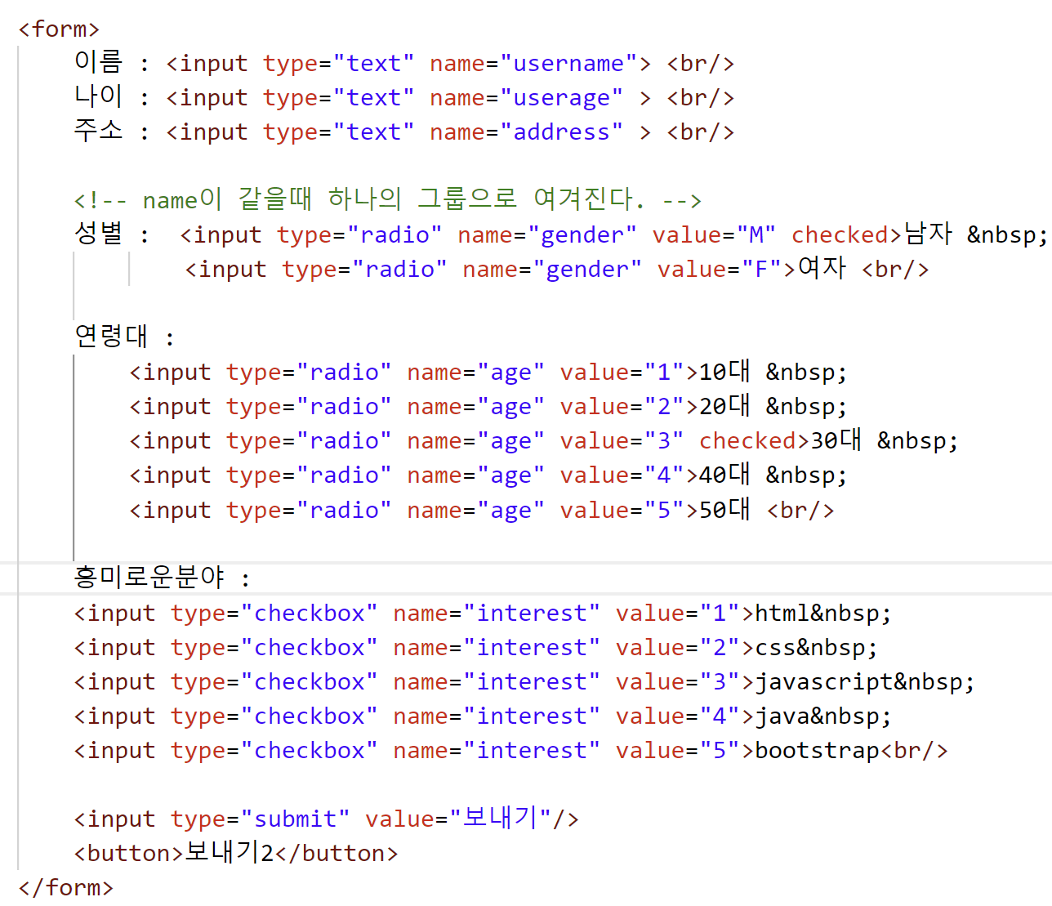
1. html5/css3 고급기법
Form태그 예

Slide 8
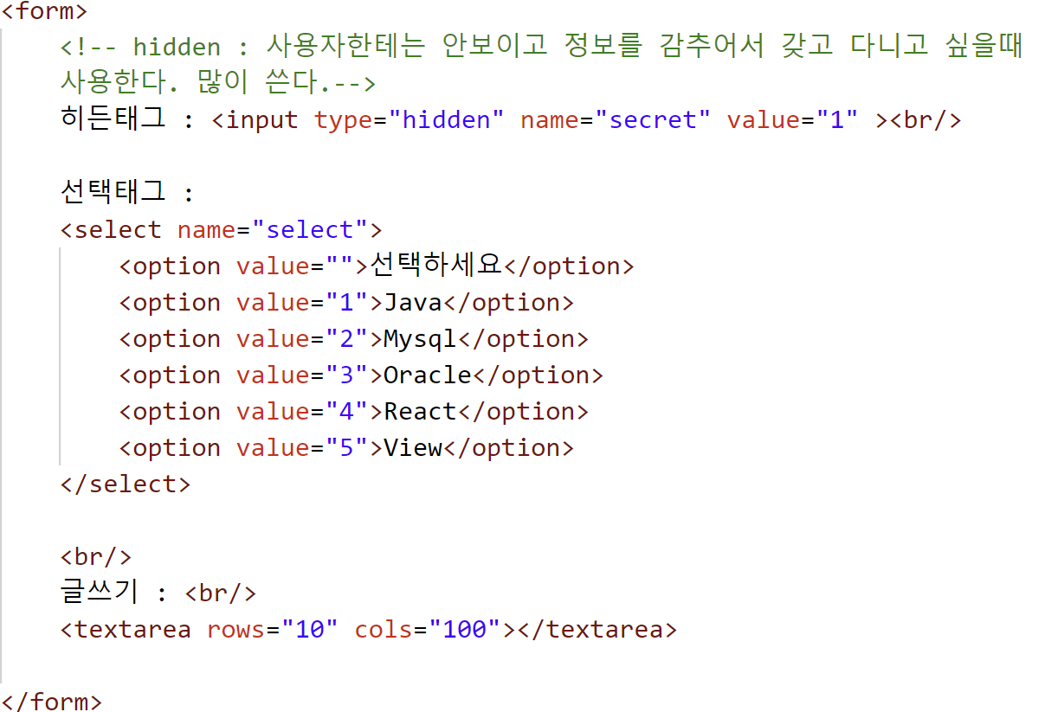
1. html5/css3 고급기법
Form태그 예2

Slide 9
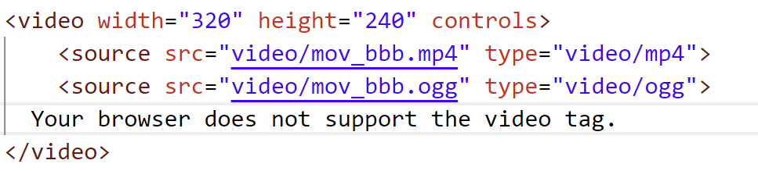
1. html5/css3 고급기법
video 태그

Slide 10
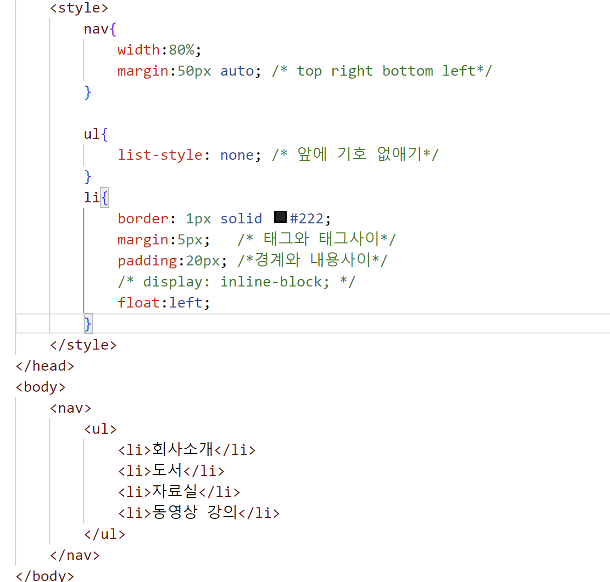
1. html5/css3 고급기법
가로메뉴 만들기

Slide 11
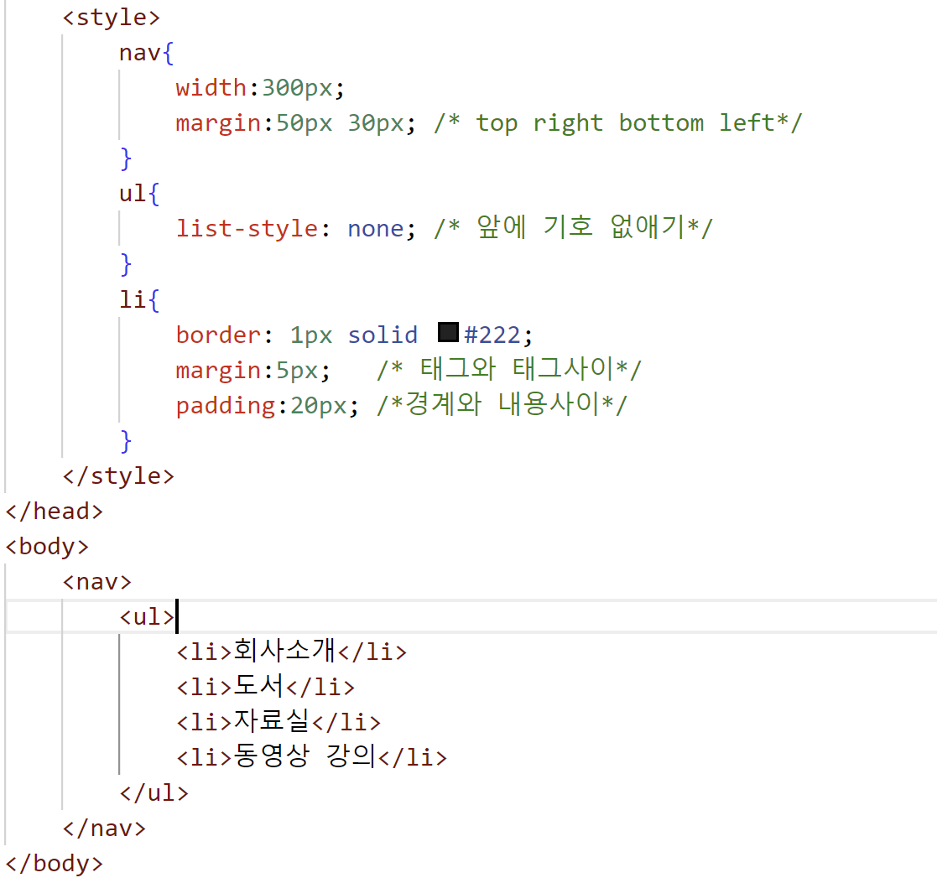
1. html5/css3 고급기법
세로메뉴 만들기

Slide 12
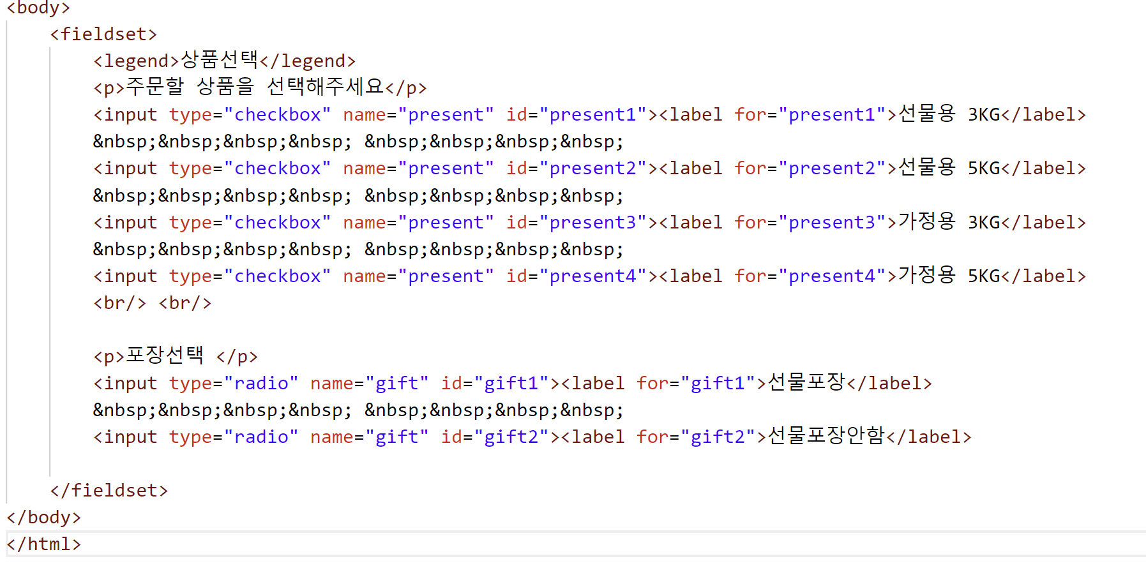
1. html5/css3 고급기법
fieldset/legend/label

Slide 13
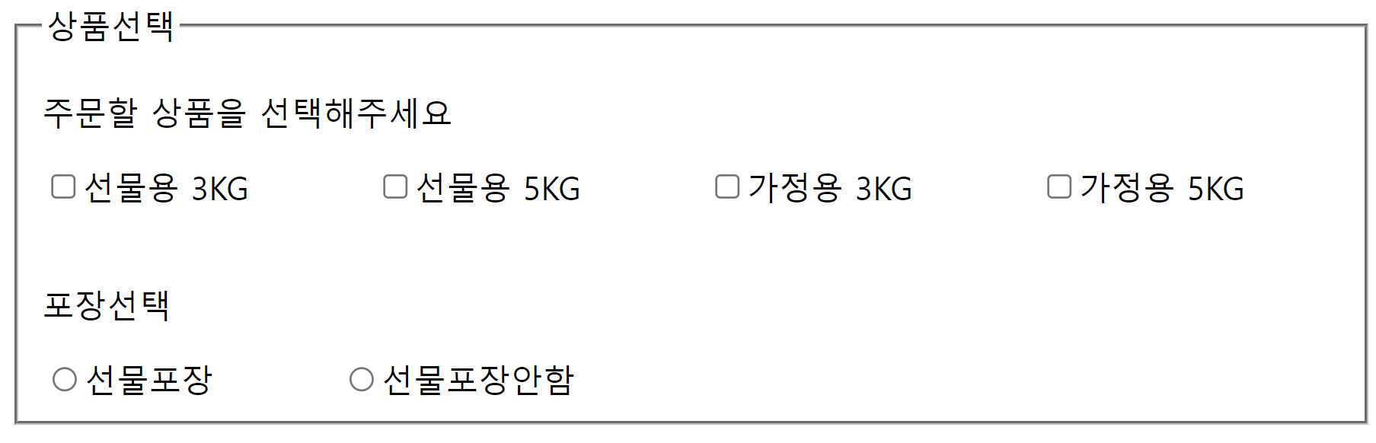
1. html5/css3 고급기법
fieldset/legend/label

Slide 14
1. html5/css3 고급기법
Canvas
HTML5 <canvas> 요소는 JavaScript를 사용하여 그래픽을 그릴 수 있는 영역을 제공하는 HTML5 요소입니다.
<canvas>를 사용하면 동적인 그래픽을 생성하고 제어할 수 있습니다.
이와 유사한 요소로 <svg>가 있습니다. 이 요소를 이용해 차트 등을 작성할 수 있습니다.

Slide 15
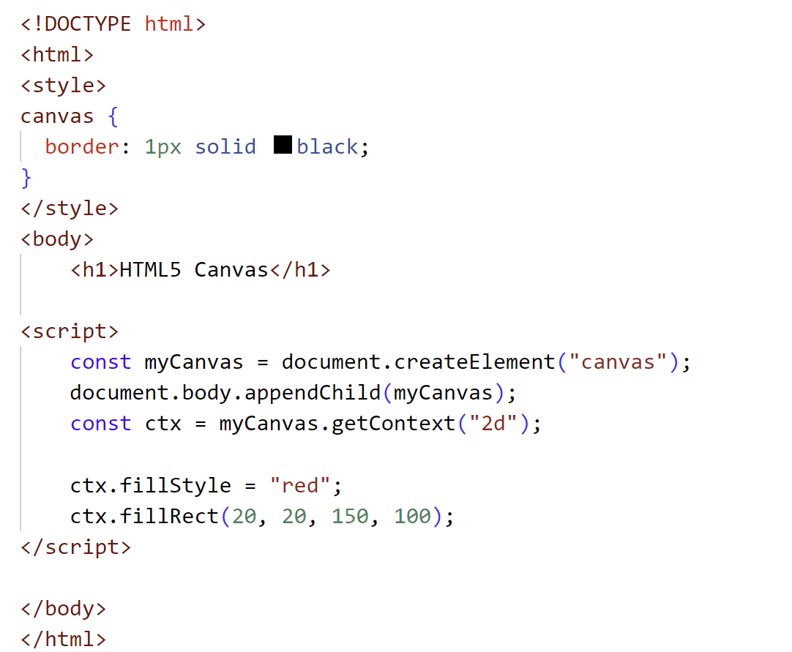
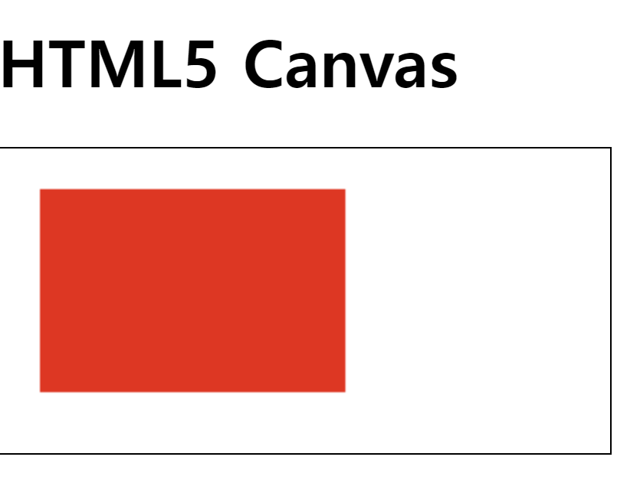
1. html5/css3 고급기법
canvas 사각형 그리기

Slide 16
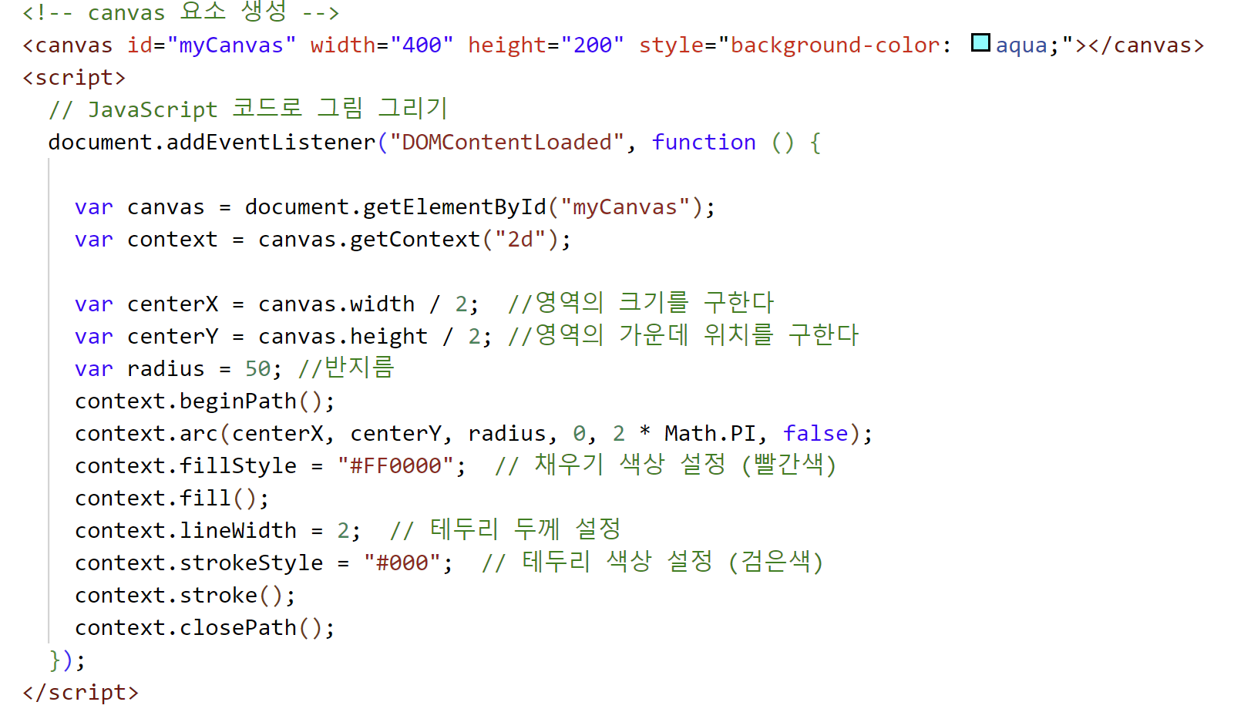
1. html5/css3 고급기법
canvas 원 그리기

Slide 17
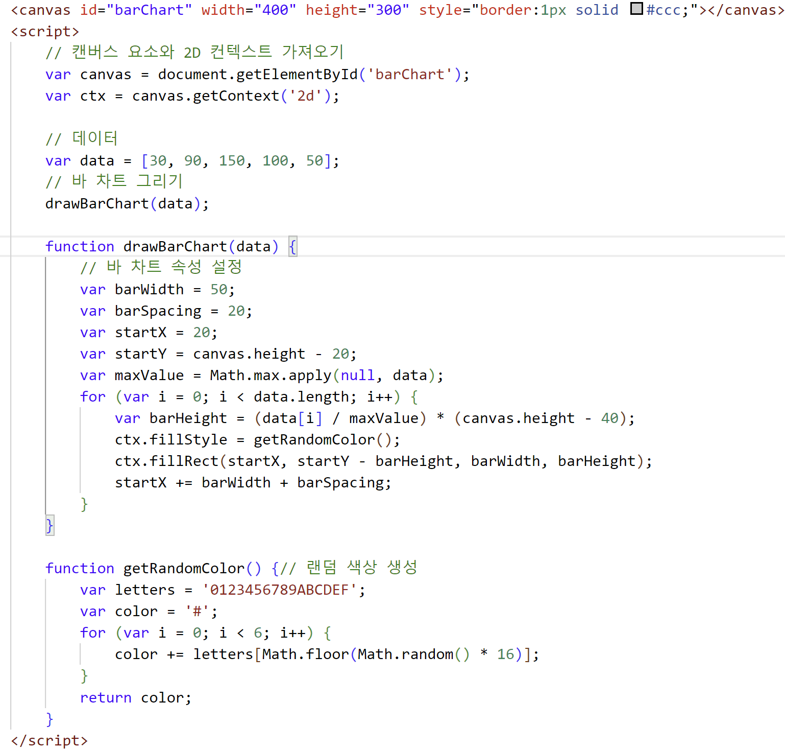
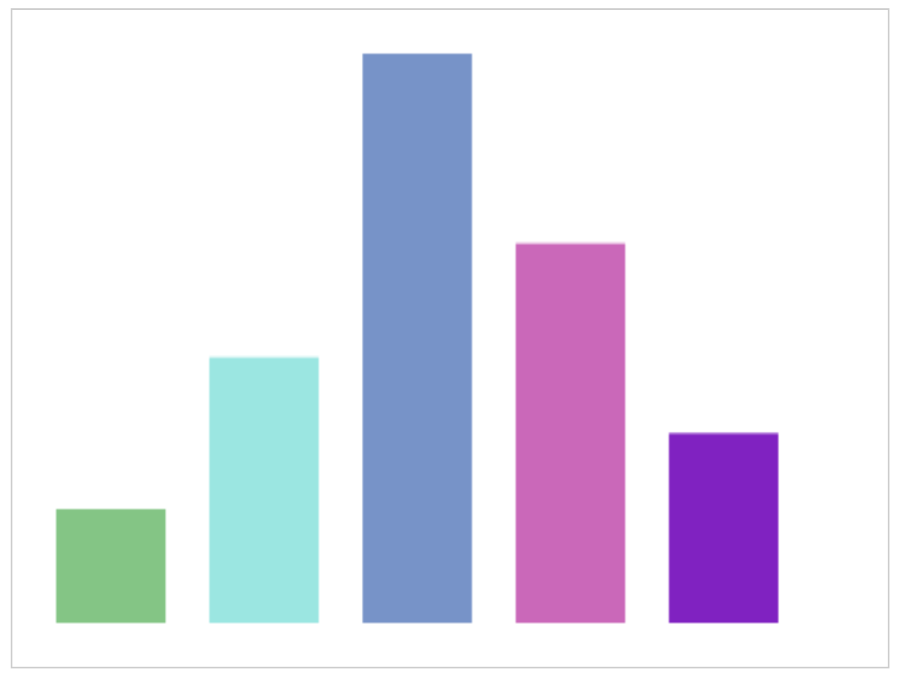
1. html5/css3 고급기법
차트그리기

Slide 18
button 태그는 input 태그의 submit와 같다.
이 태그는 서버로 무조건 정보를 전송하기 때문에 전송전에 데이터들을 제대로 입력했는지 자
바스크립트로 체크를 해서 오류가 없으면 서버로 정보를 전송하려고 할 때 무조건 전송을 하기때문에 전송을 막으려고 해도 못 막는다. 그래서 잘 안쓴다.
<button>글쓰기</button>
<input type=“submit” value=“글쓰기”> 와 동일
<button type=“button”>글쓰기</button>
<input type=“button” value=“글쓰기”> 이 동일하다

Slide 19
2. Tailwind CSS Framework 으로 UI/UX 구성하기

Slide 20
2. Tailwind CSS Framework 으로 UI/UX 구성하기
TailWindcss 개념을 이해하고 응용할 수 있다
TailWindcss 를 이용하여 html 문서에 디자인을 할 수 있다

Slide 21
2. TailWindCSS
TailWind
Tailwind는 많은 유틸리티(utility) 클래스로 이루어진 CSS 프레임워크입니다.
Tailwind가 제공하는 유틸리티 클래스들을 다양하게 조합하면 추가적인 CSS 코드 작성없이 단순히 HTML 요소의 class 속성에 설정해주는 것만으로도 스타일링이 가능하게 됩니다.
레이아웃, 포지션, 스페이스, 컬러, 폰트 등 스타일링에 필요한 대부분의 속성이 수많은 클래스로 사전 정의되어 있고, 사용자는 그 클래스들을 조합해서 사용한다.
장점
컴포넌트를 작성할 때 CSS 클래스 이름을 고민할 필요가 없다.
컴포넌트의 수가 늘어나도 CSS 파일의 사이즈는 크게 늘어나지 않는다.
복잡한 구조의 클래스+태그 셀렉터를 사용하지 않기 때문에 버그 발생 가능성이 낮고 수정이 쉽다.

Slide 22
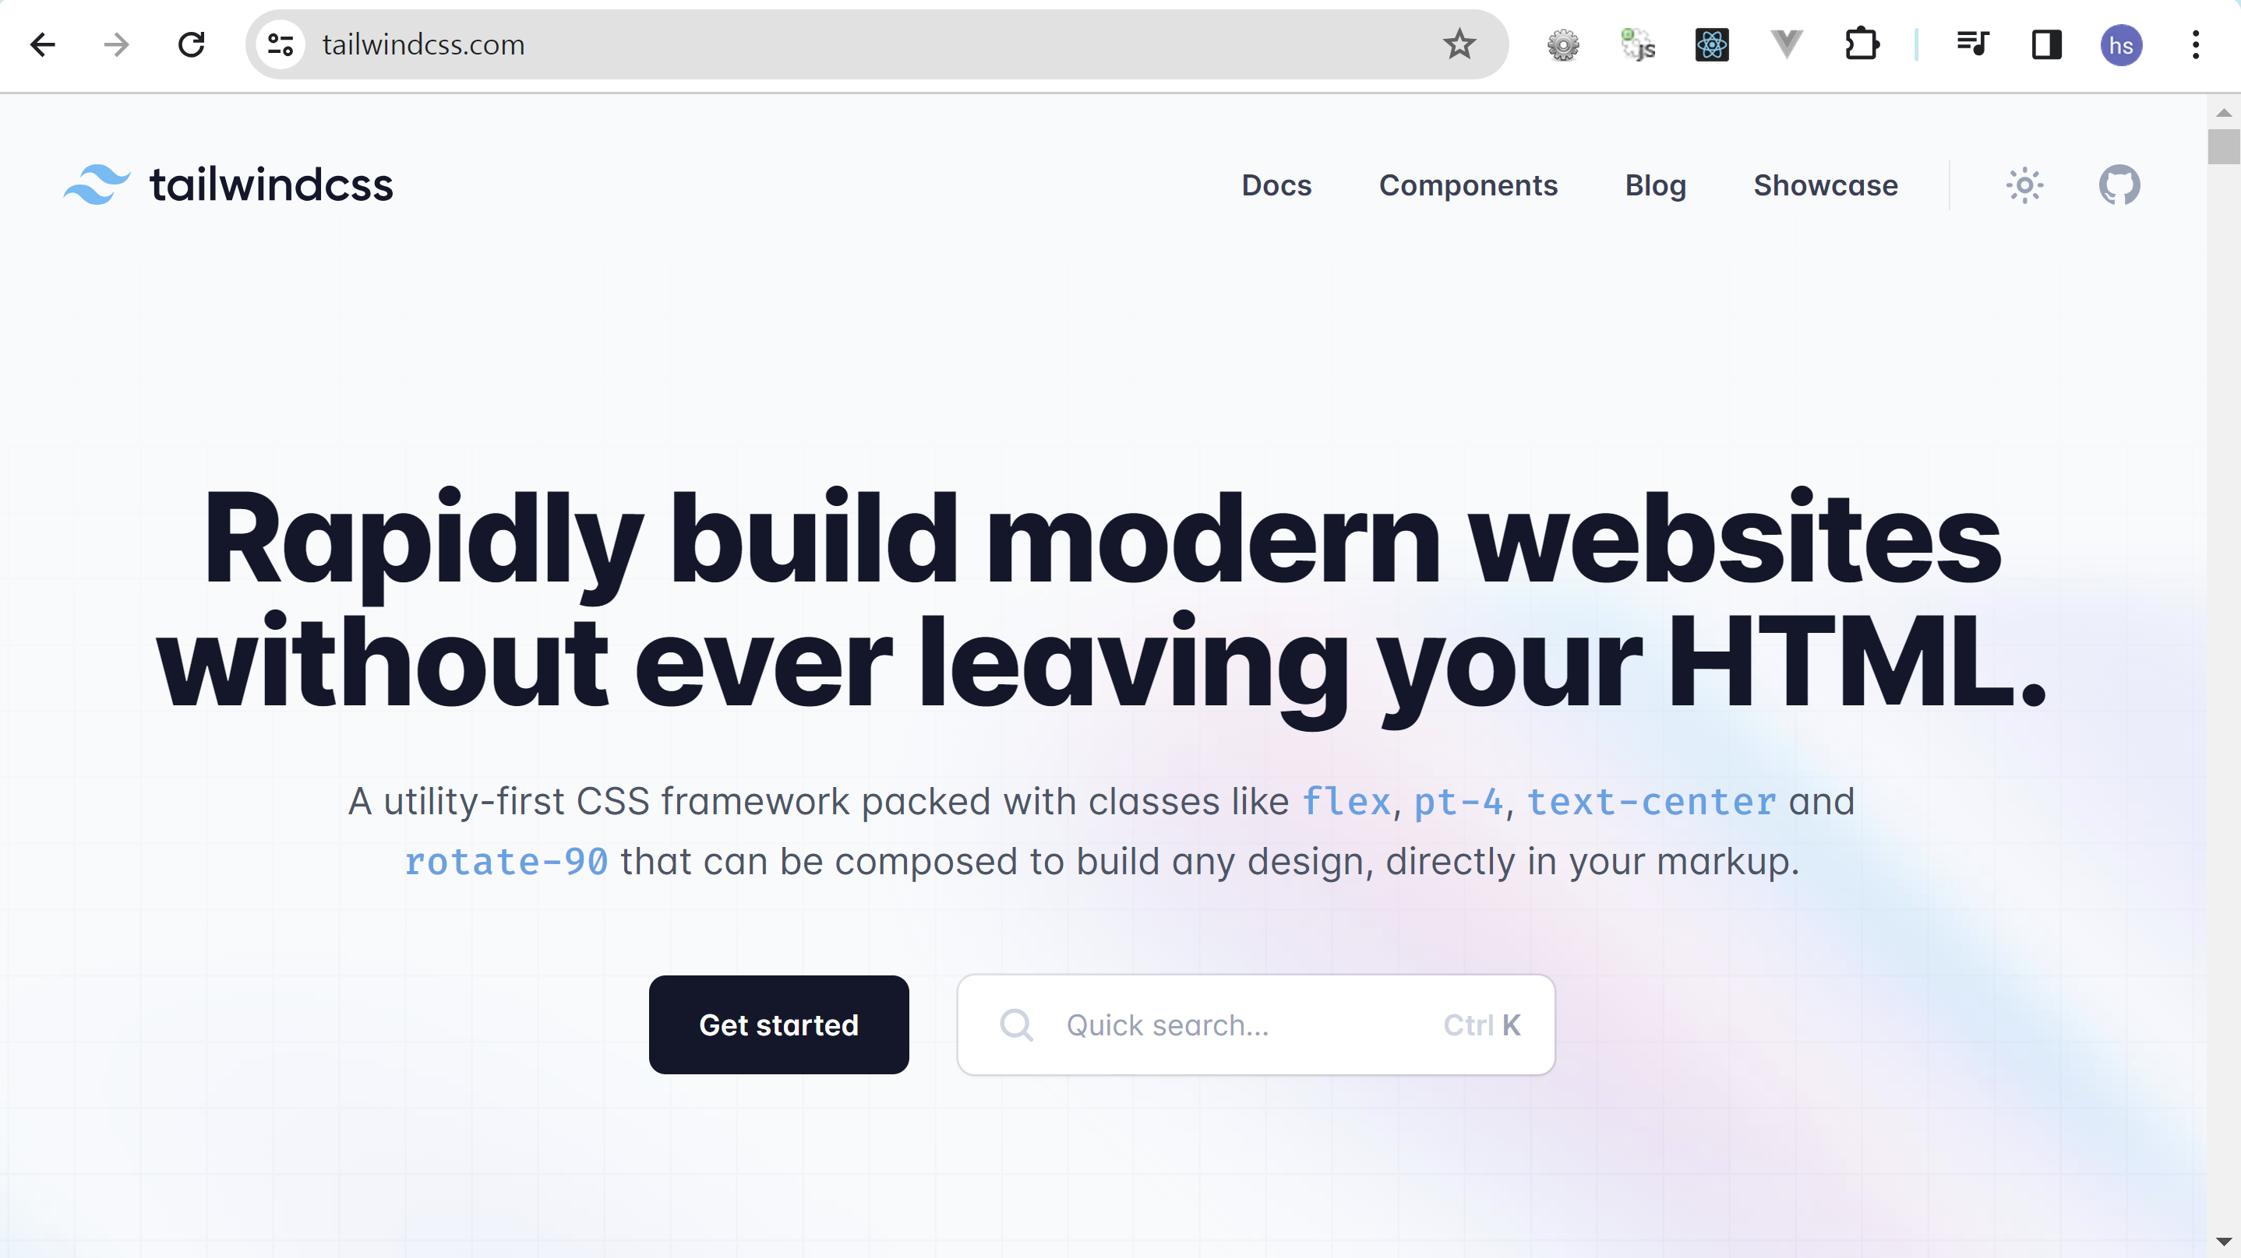
2. TailWindCSS
TailWindCss 공식사이트
https://tailwindcss.com/

Slide 23
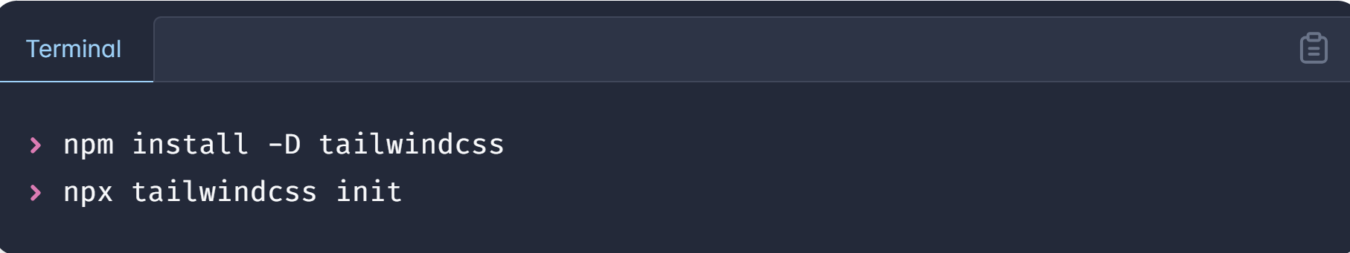
2. TailWindCSS
설치하기
먼저 node가 설치되어야 한다.
설치 후 tailwind.config.js 파일을 생성해야 한다.
npm install -D tailwindcss
npx tailwindcss init

Slide 24
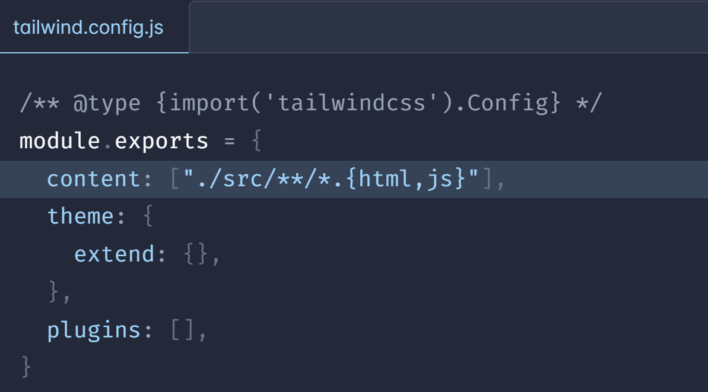
2. TailWindCSS
설정파일 작성하기
tailwind.conig.js 파일을 수정한다.

Slide 25
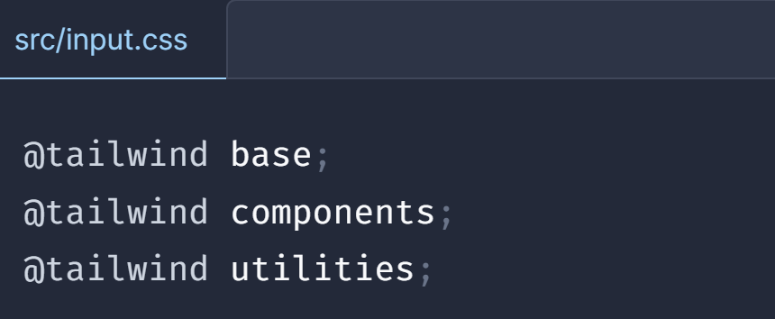
2. TailWindCSS
CSS파일에 편입하기
css 파일에 편입하기
@tailwind base;
@tailwind components;
@tailwind utilities;

Slide 26
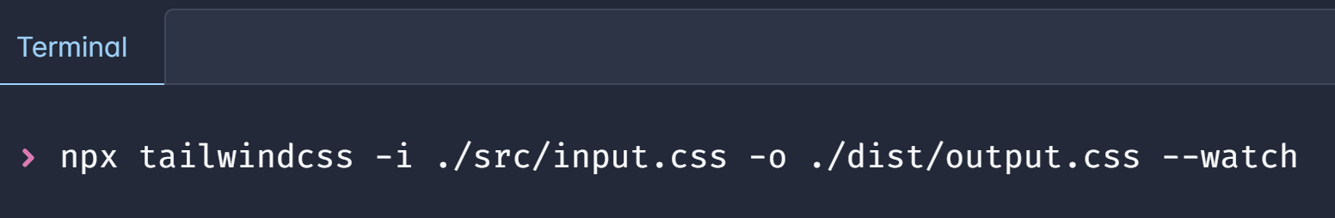
2. TailWindCSS
CLI 툴 설치하기
npx tailwindcss -i ./src/input.css -o ./dist/output.css --watch

Slide 27
2. TailWindCSS
Utility-First 기본개념
이전에는 css파일과 html을 별도의 파일로 나누어서 작업을 진행했음
tailwindcss에서는 기존 클래스를 HTML에 직접 적용하여 요소의 스타일을 지정할 수 있습니다.
유틸리티 클래스를 사용하여 CSS를 작성하지 않고 사용자 정의 디자인 빌드가 가능합니다.
클래스 이름을 발명하는 데 에너지를 낭비하지 않습니다. 더 이상 뭔가를 스타일링 할 수 있는 것과 같은 어리석은 클래스 이름을 추가하지 않고, 실제로 플렉스 컨테이너 인 무언가에 대한 완벽한 추상 이름에
대해 더 이상 고민하지 않아도 됩니다. sidebar-inner-wrapper
CSS가 더 이상 커지지 않습니다. 기존 접근 방식을 사용하면 새 기능을 추가할 때마다 CSS 파일이 커집니다. 유틸리티를 사용하면 모든 것을 재사용할 수 있으므로 새 CSS를 작성할 필요가 거의 없습니다.
변경하는 것이 더 안전하다고 느낍니다. CSS는 글로벌하며 변경할 때 무엇을 깨뜨리는지
결코 알 수 없습니다. HTML의 클래스는 로컬이므로 다른 문제가 발생할 염려 없이 변경할 수 있습니다.

Slide 28
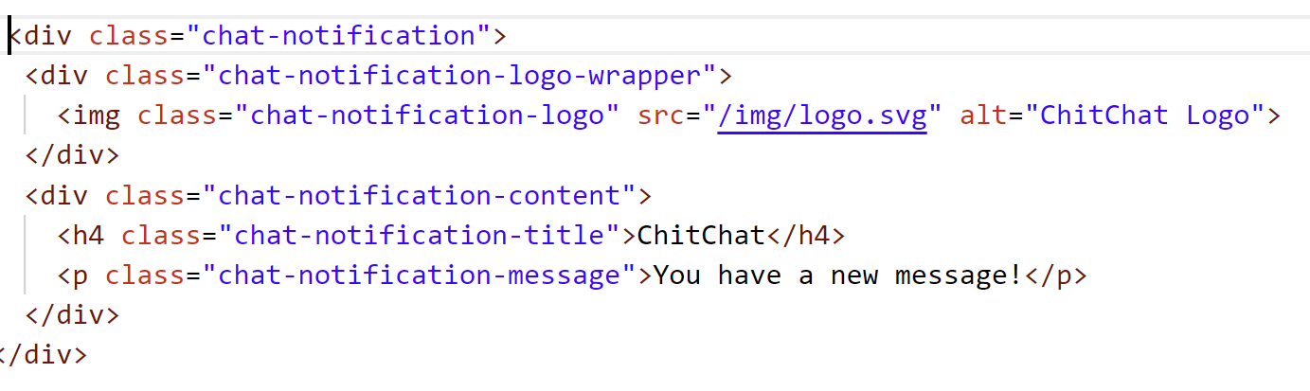
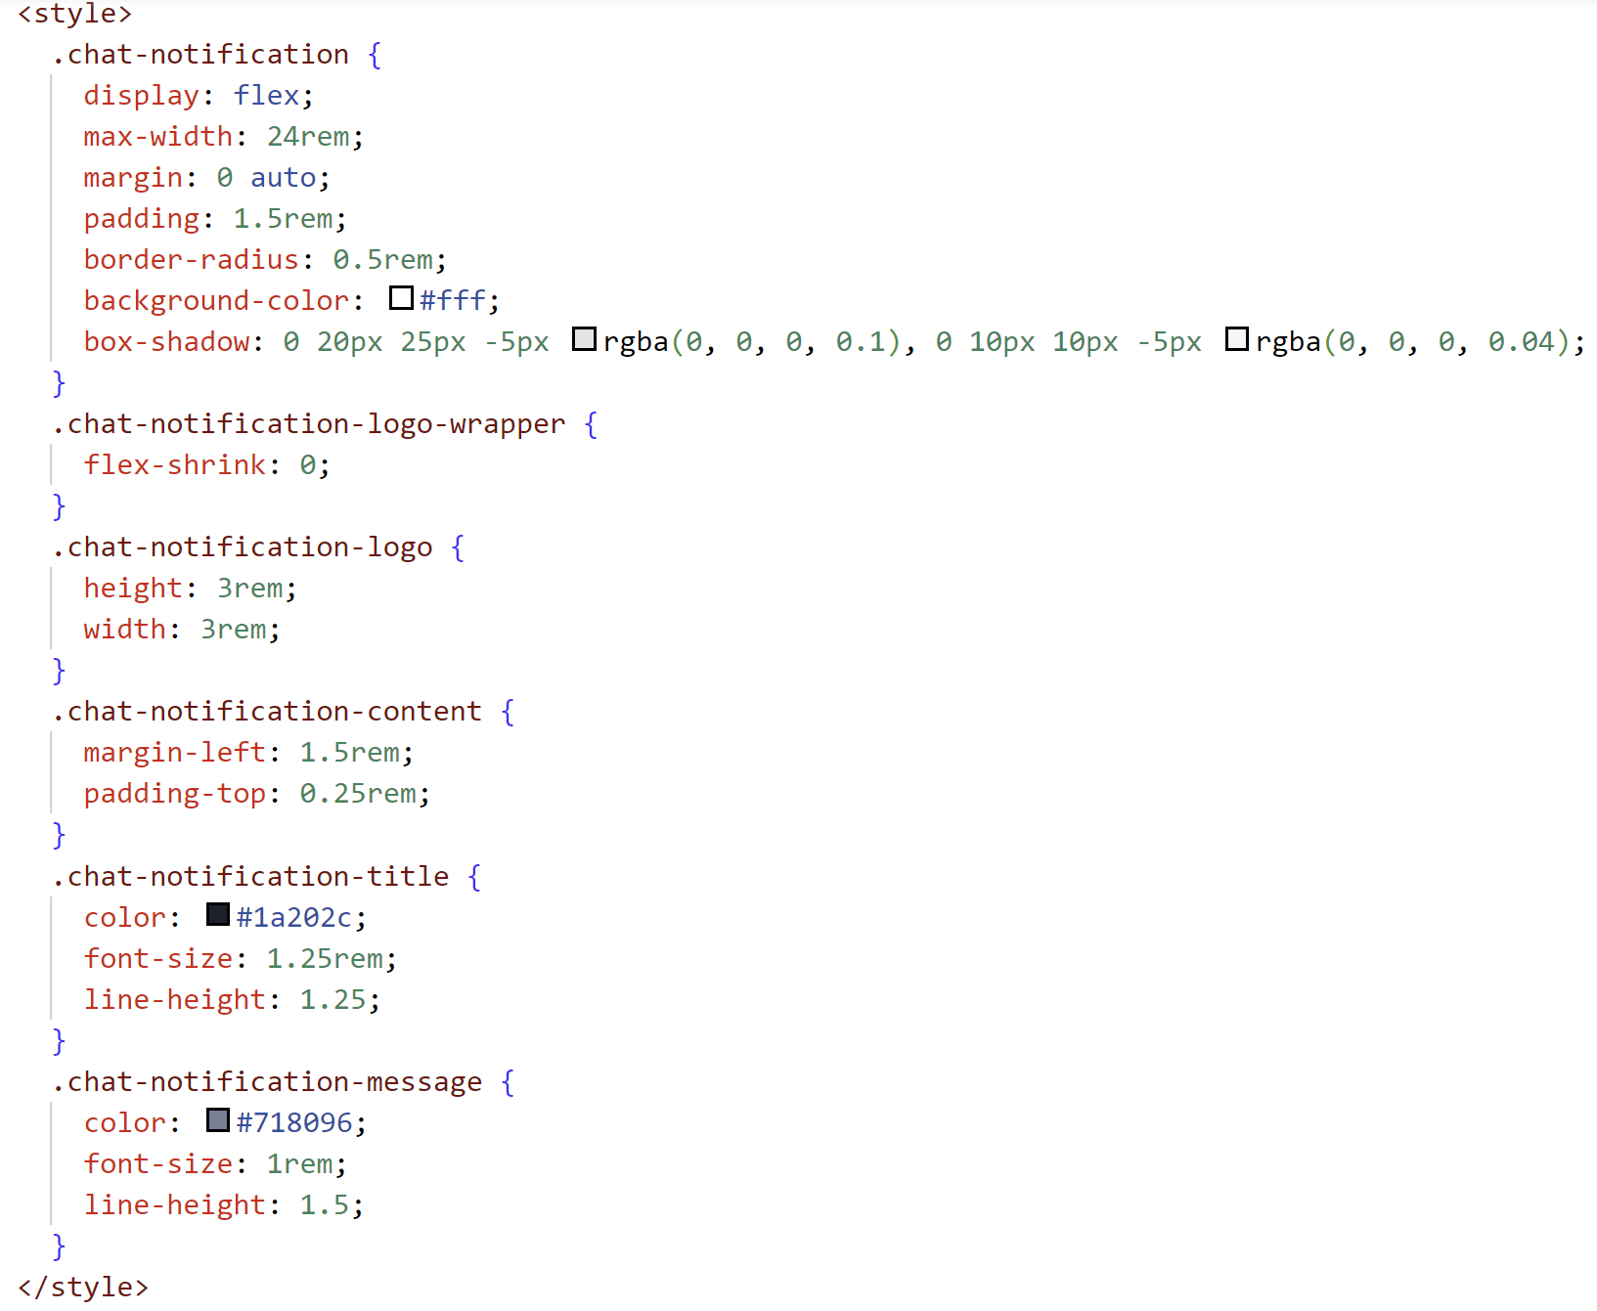
2. TailWindCSS
이전방식

Slide 29
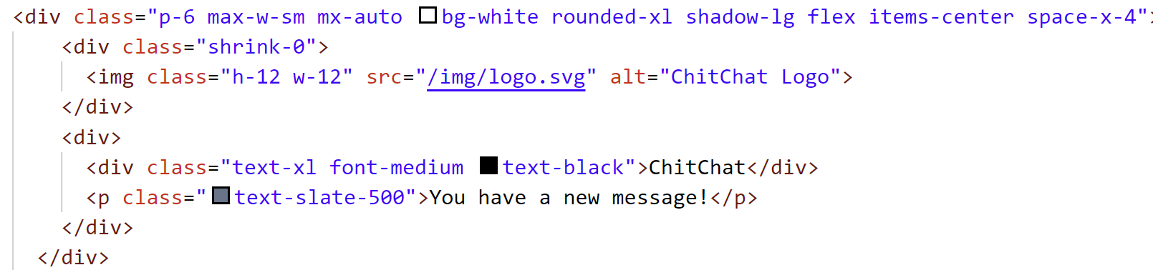
2. TailWindCSS
tailwind.css를 사용했을때

Slide 30
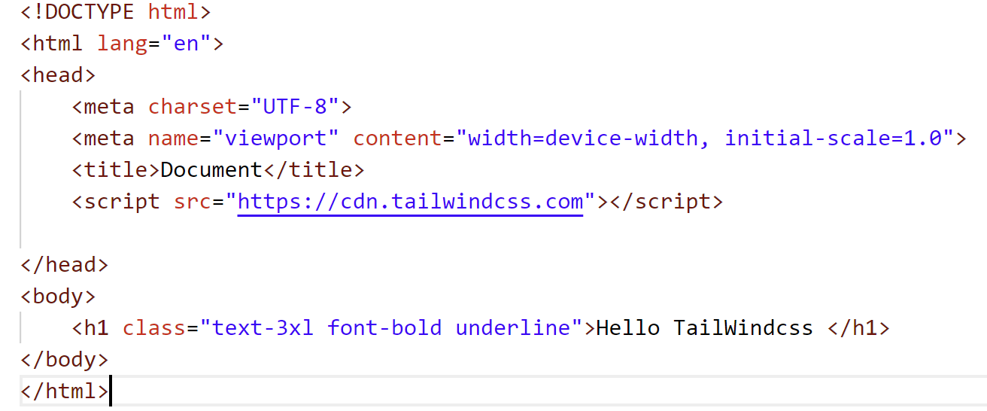

2. TailWindCSS
첫번째 예제(hello.html)

Slide 31
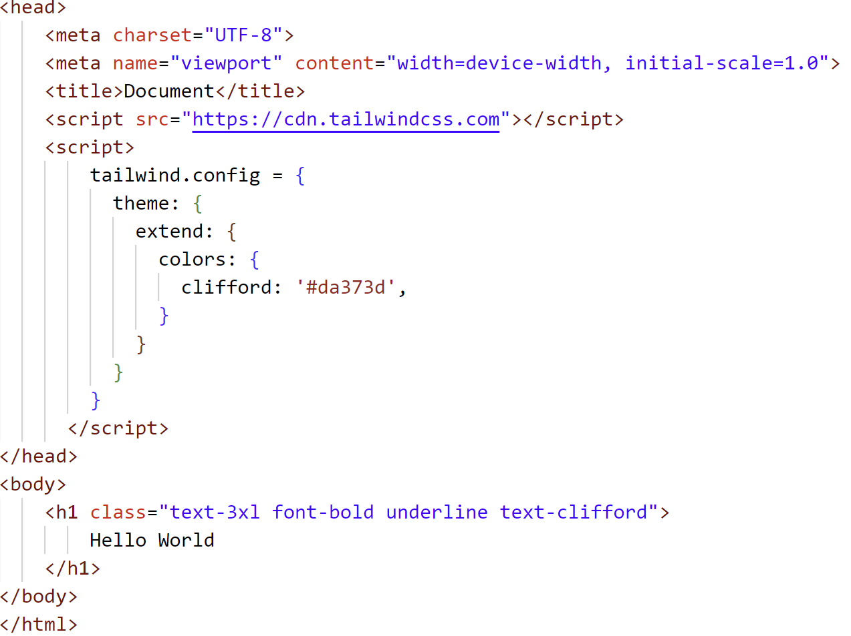
2. TailWindCSS
두번째 예제(config.html)

Slide 32
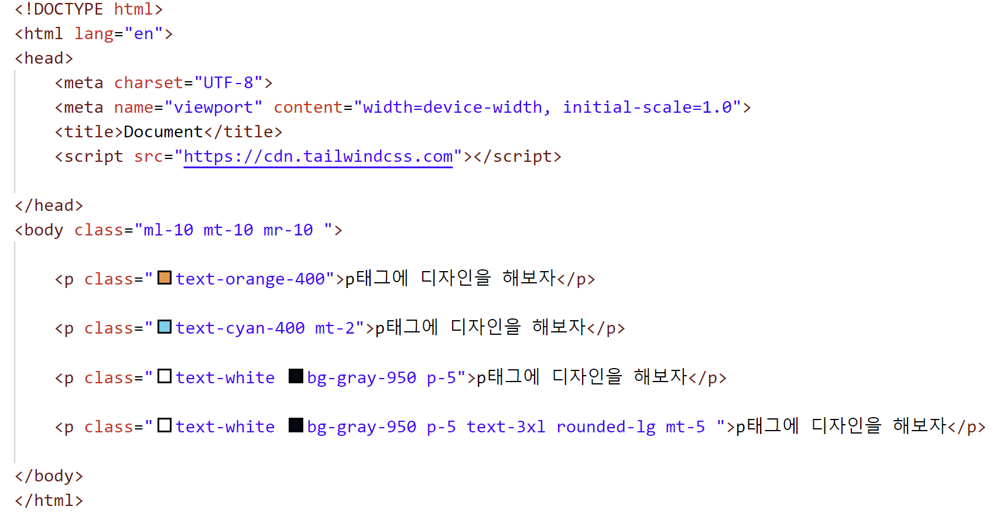
2. TailWindCSS
세번째 예제(연습.html)

Slide 33
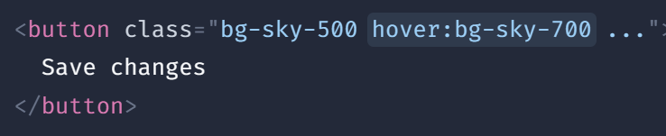
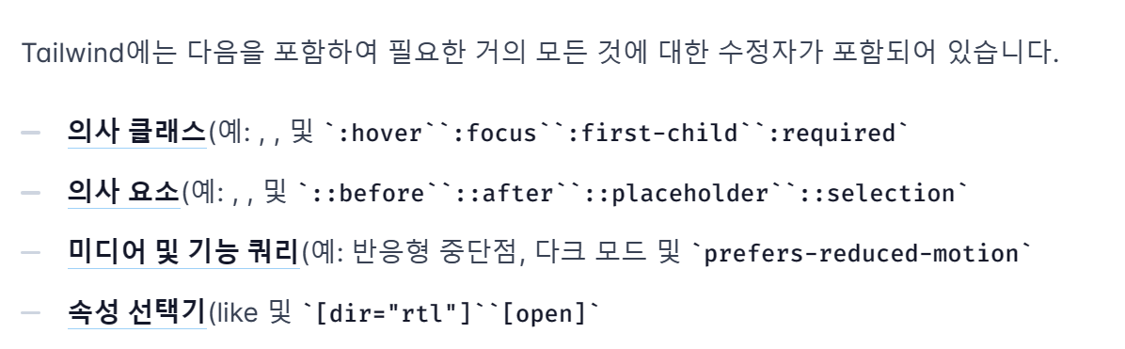
2. TailWindCSS
Hover, Focus, 그밖의 다른 상태 조정하기
Tailwind의 모든 유틸리티 클래스는 대상으로 지정하려는 조건을 설명하는 클래스 이름의 시작 부분에 수정자를 추가하여 조건부 로 적용할 수 있습니다.(hover, active등)

Slide 34
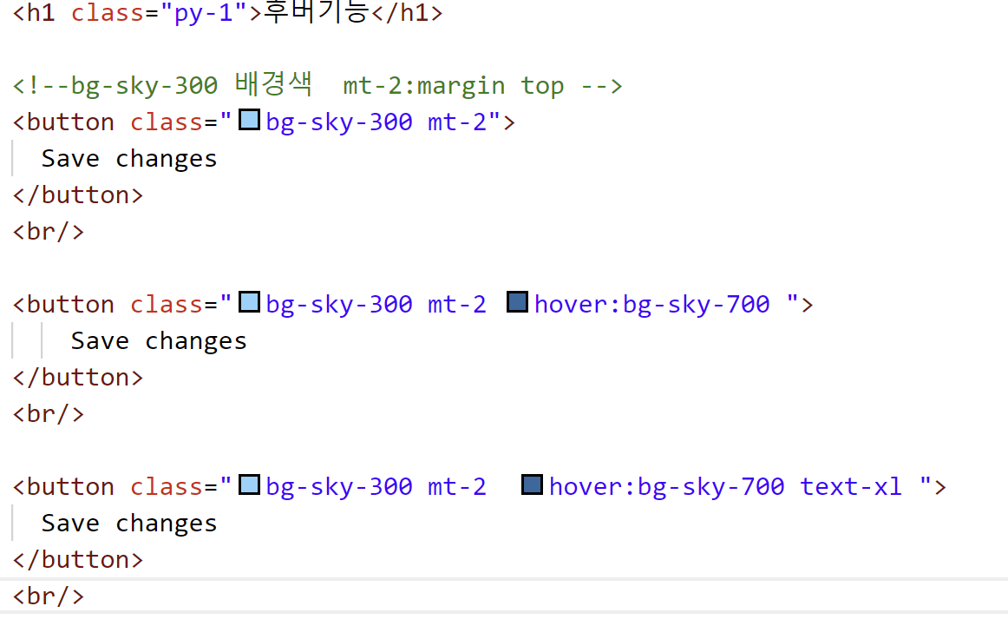
2. TailWindCSS
후버기능(button.html)

Slide 35
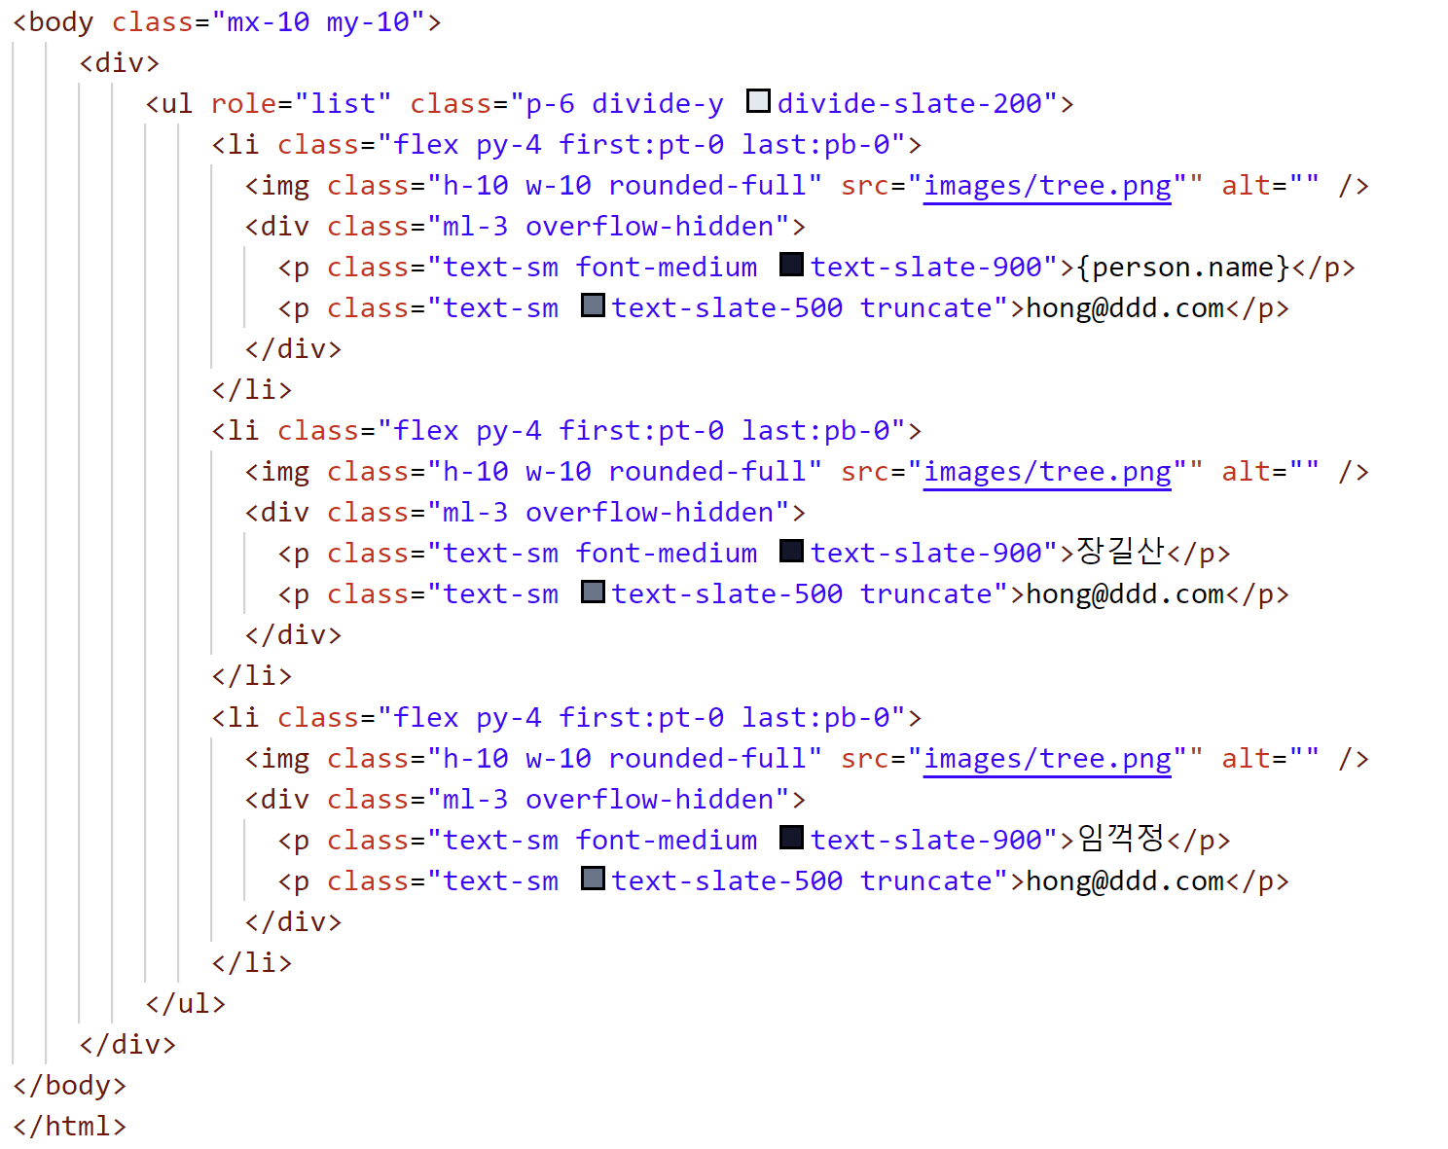
2. TailWindCSS
ul태그 : first last

Slide 36
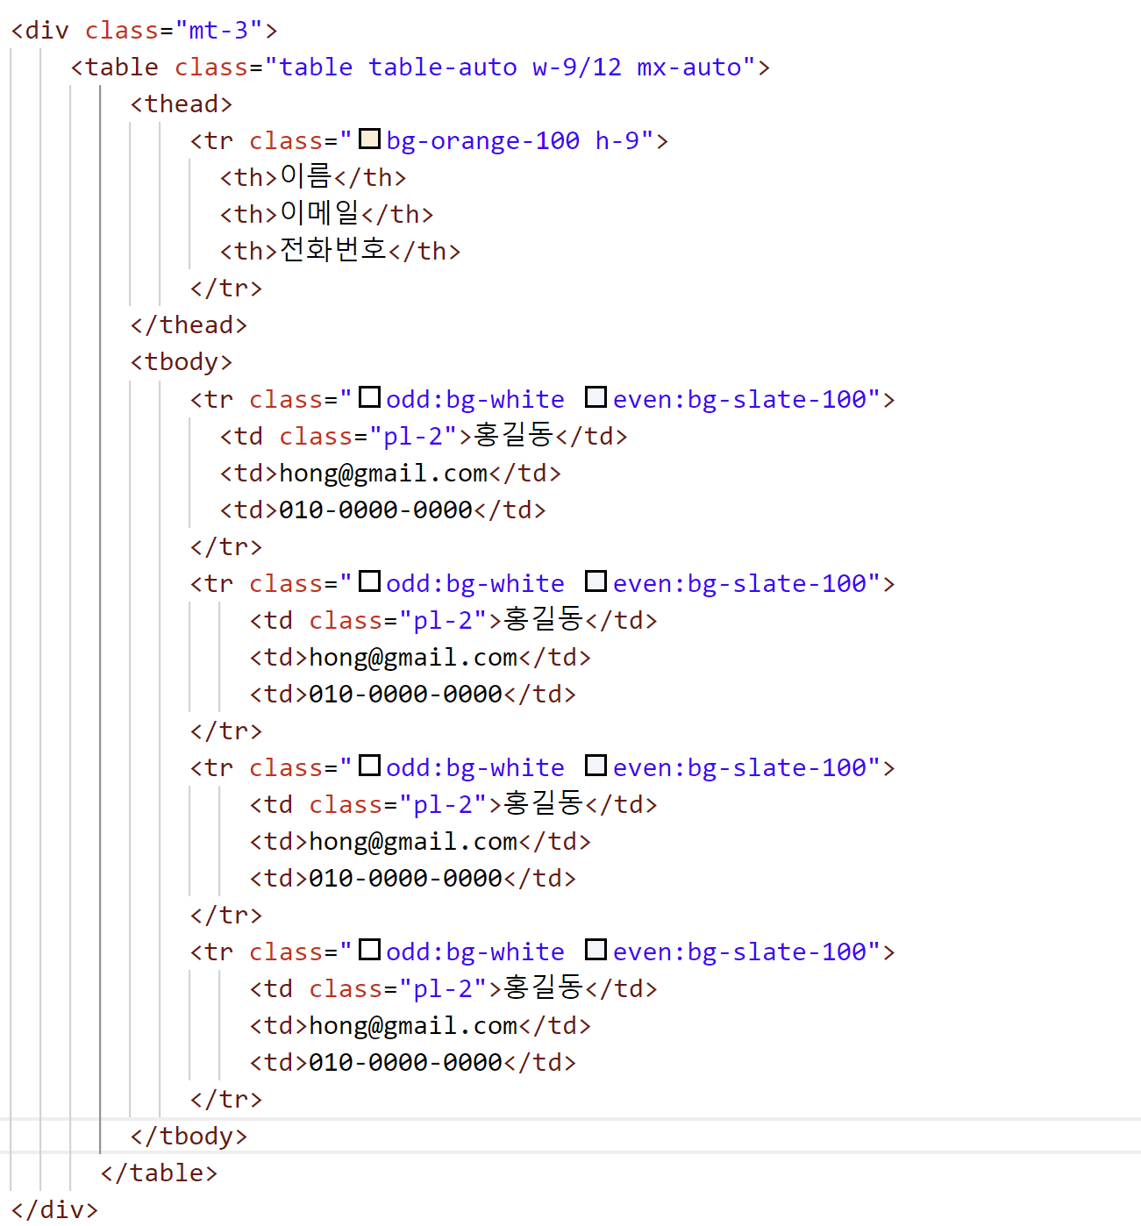
2. TailWindCSS
odd, even : table태그 응용

Slide 37
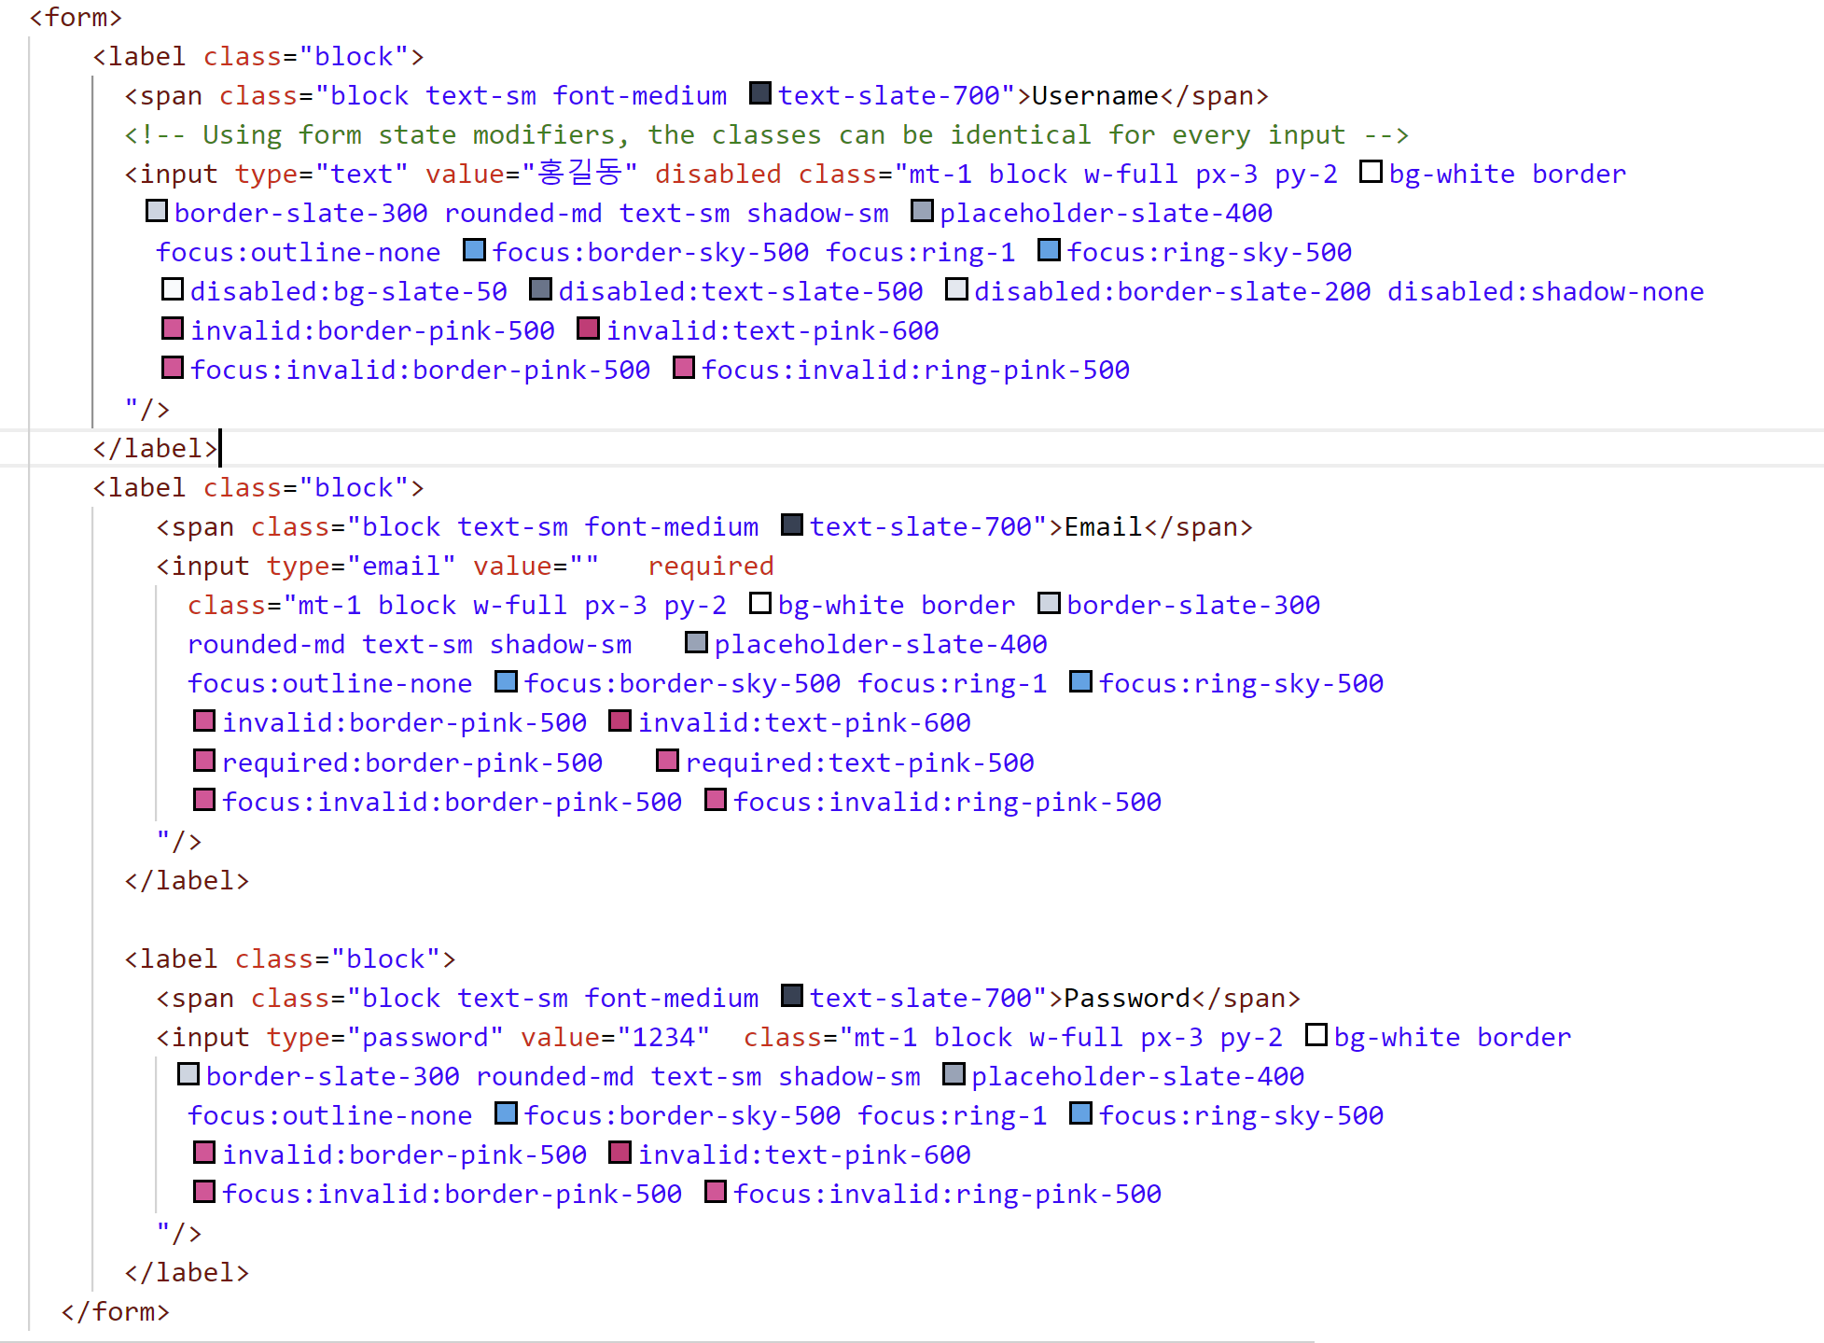
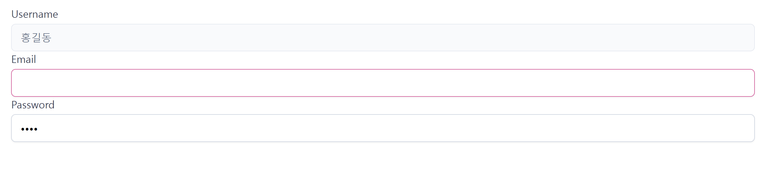
2. TailWindCSS
required, invalid, disabled:

Slide 38
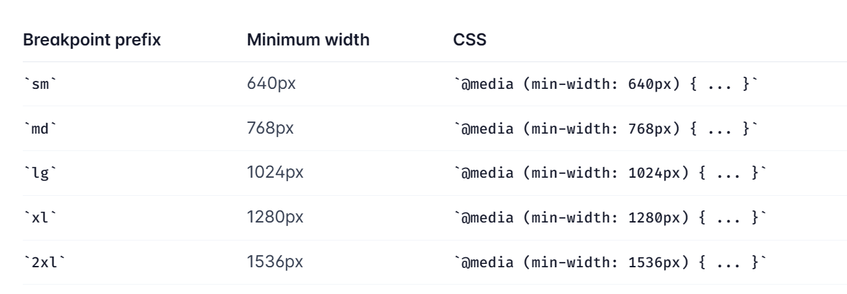
2. TailWindCSS
반응형 디자인
Tailwind의 모든 유틸리티 클래스는 서로 다른 중단점에서 조건부로 적용할 수 있으므로 HTML을 떠나지 않고도 복잡한 반응형 인터페이스를 빌드할 수 있습니다.
중단점을 지정할 수 있다.

Slide 39
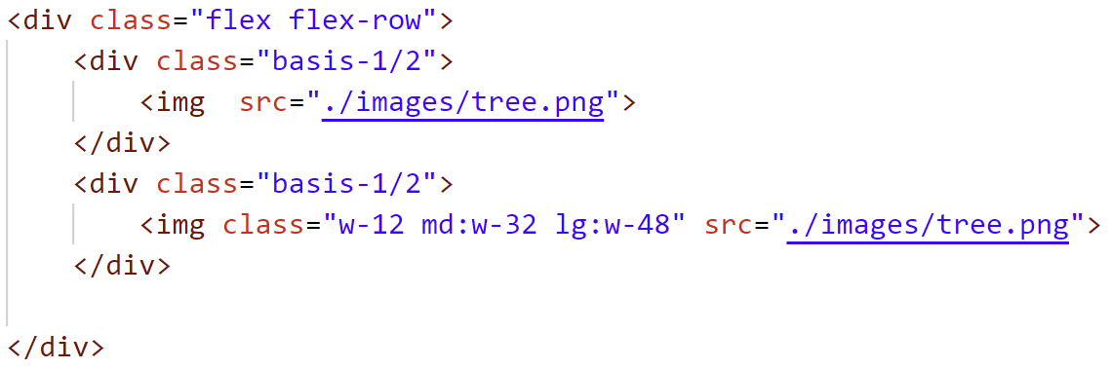

2. TailWindCSS
반응형 디자인 예1
모니터의 크기에 따라 차례대로 적용된다.

Slide 40
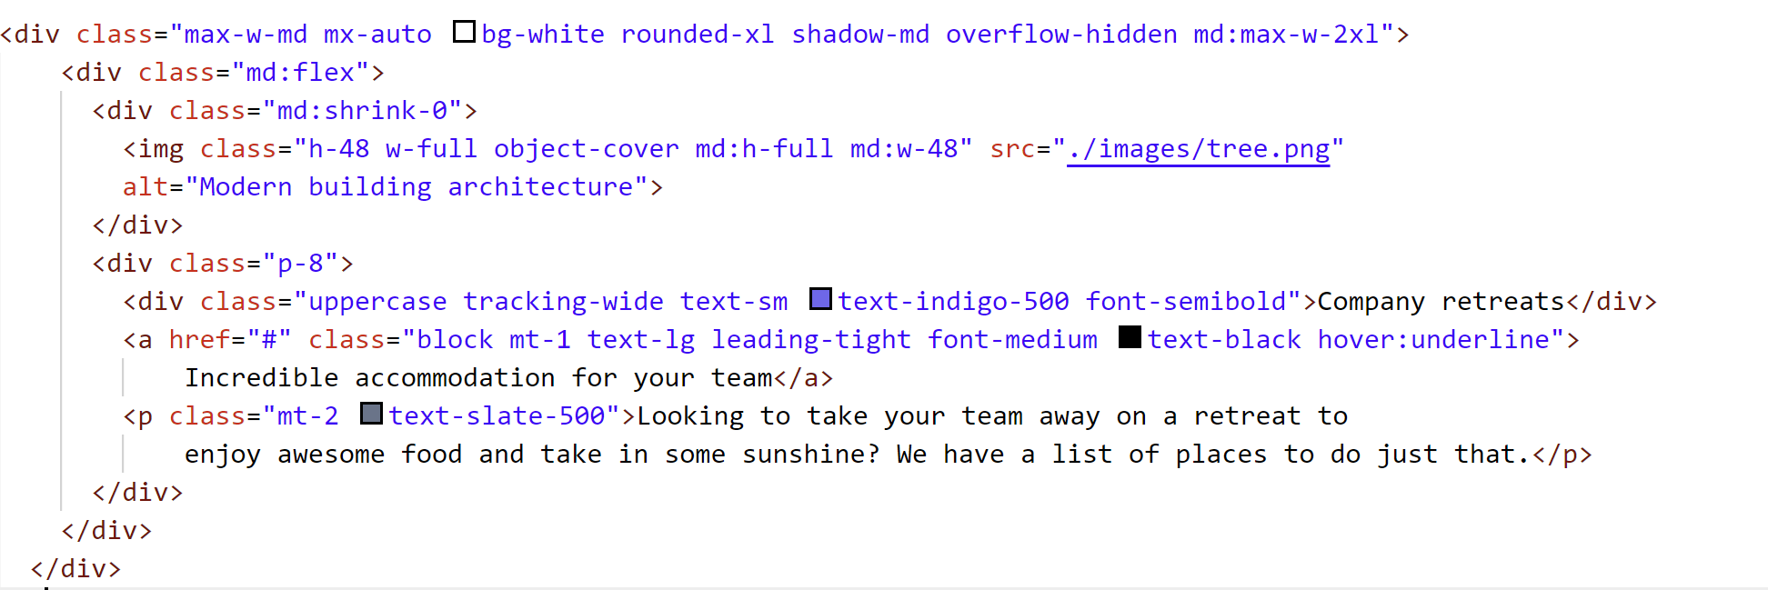
2. TailWindCSS
반응형 디자인 예2

Slide 41
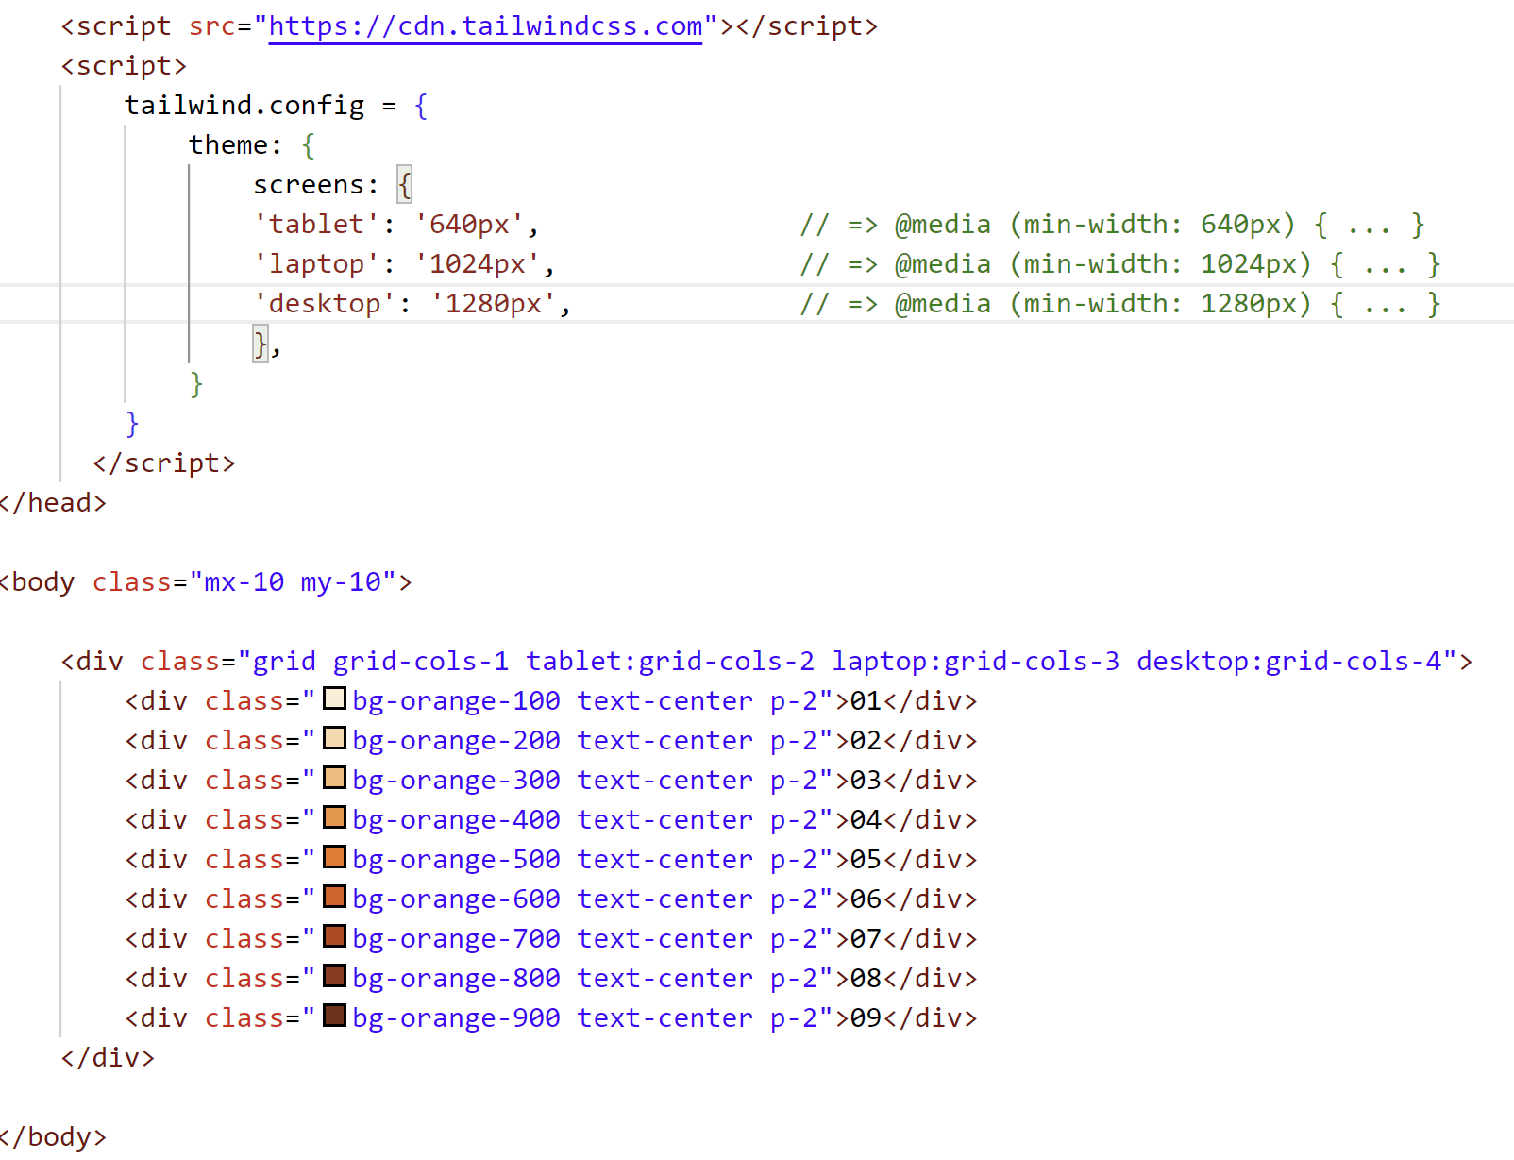
2. TailWindCSS
사용자정의 중단점

Slide 42
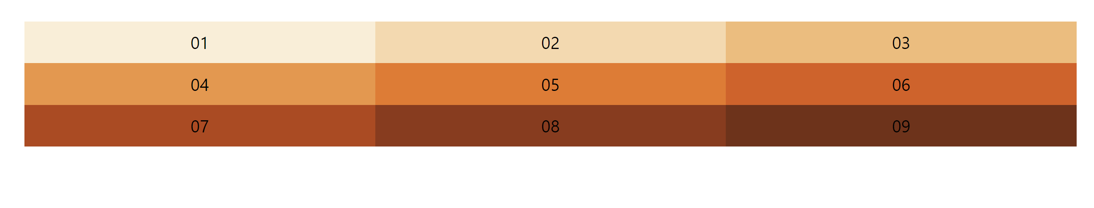
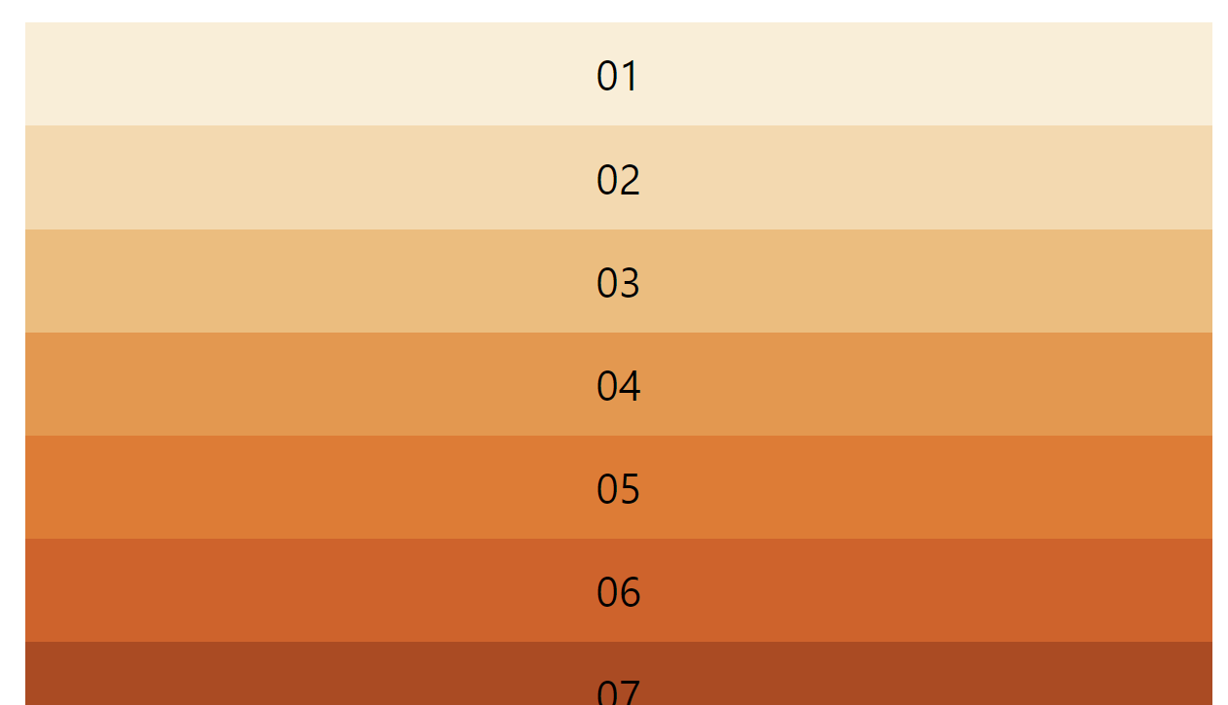
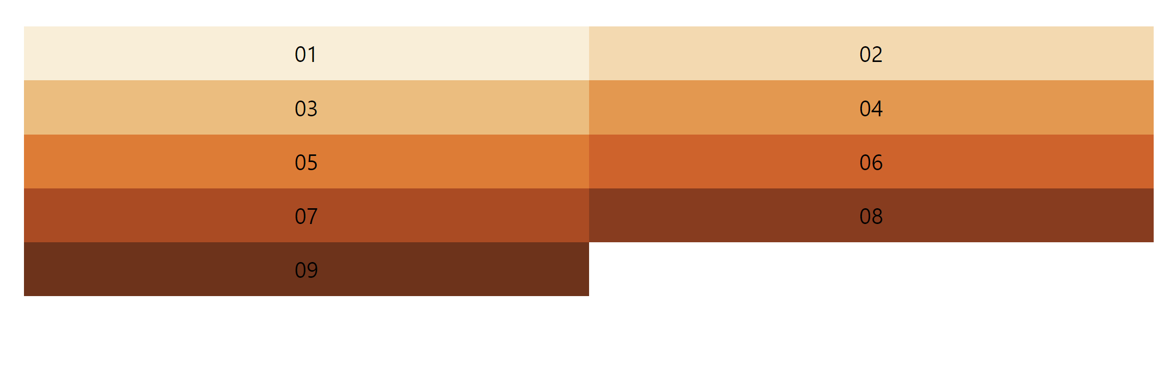
2. TailWindCSS
사용자정의 중단점

Slide 43
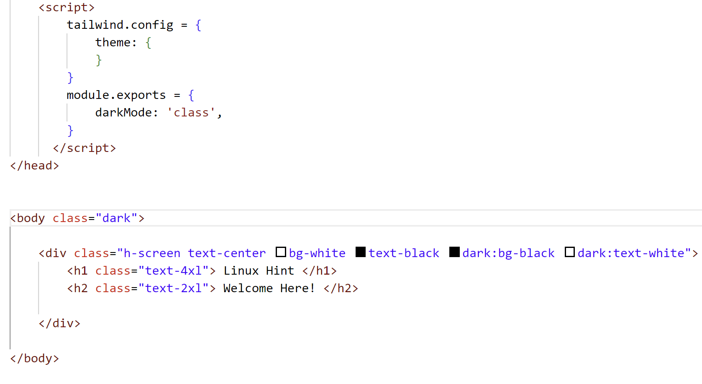
2. TailWindCSS
darkmode
Tailwind CSS를 사용하여 어두운 모드에서 사이트 스타일을 지정합니다.

Slide 44
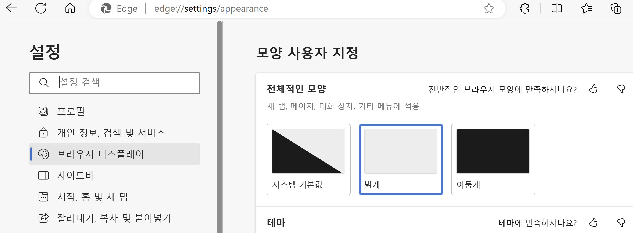
2. TailWindCSS
darkmode
에지에서 확인하기 – 설정 – 모양 - 어둡게

Slide 45
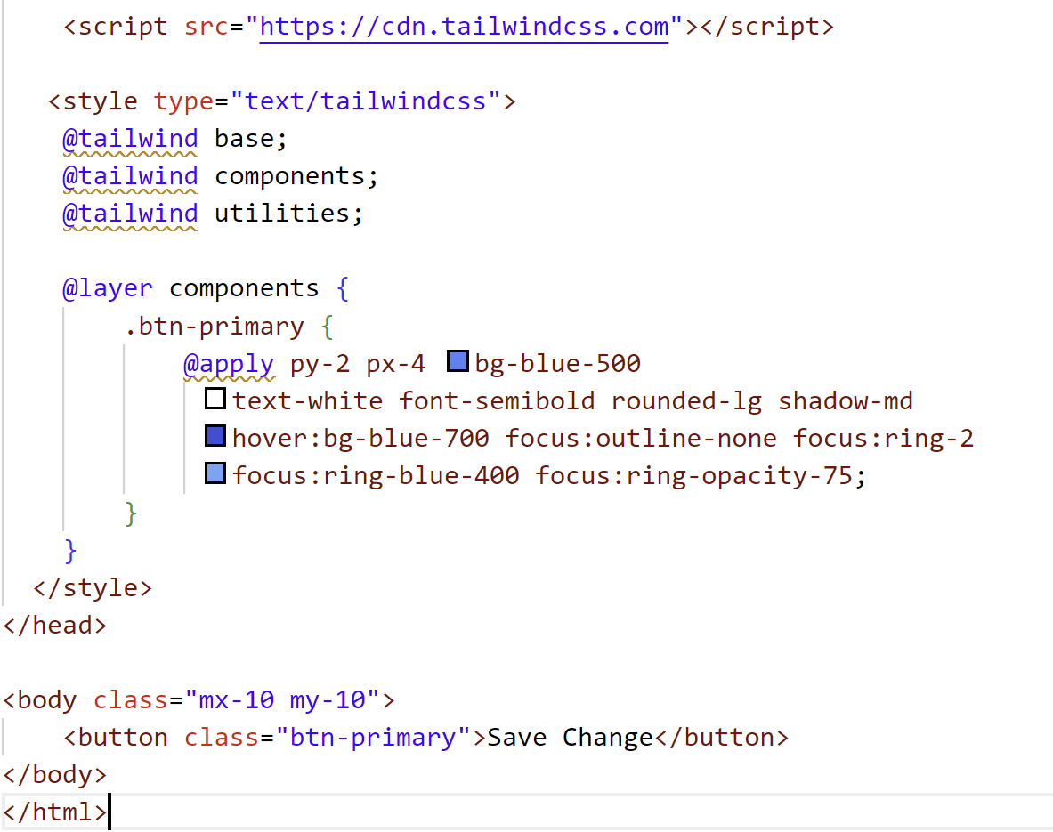
2. TailWindCSS
스타일재사용
react나 vue등의 loop코드를 사용해도 된다.

Slide 46
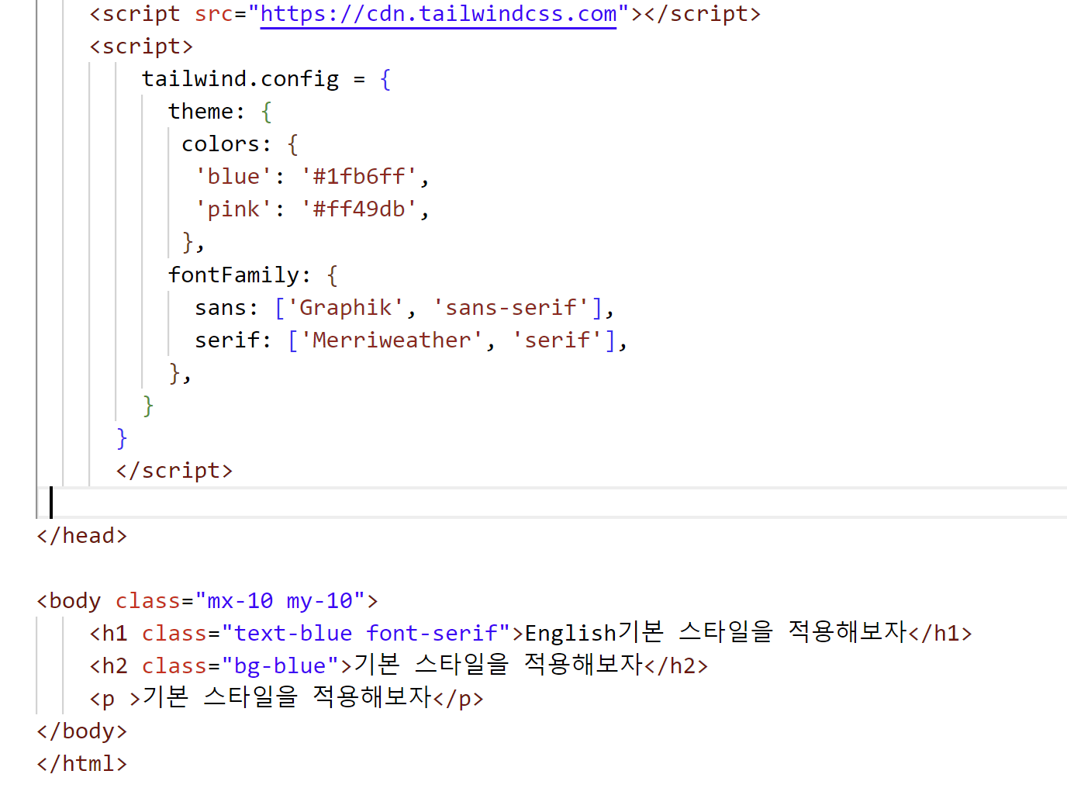
2. TailWindCSS
사용자 정의 스타일 추가
config 파일을 수정할 수 있다.
2. Directives 를 이용해서 수정할 수 있다.

Slide 47
2. TailWindCSS
Functions & Directives
Directives(지시문)
지시문은 Tailwind CSS 프로젝트에 대한 특수 기능을 제공하는 CSS에서 사용할 수 있는 사용자 지정 Tailwind 관련 at-규칙입니다.
@tailwind : base, components및 utilities스타일 variants을 CSS에 삽입합니다.
@layer : 스타일 레이어를 정의하여 스타일시트의 구조를 조직화할 수 있게 도와준다.
이를 통해 코드를 더 명확하게 구성하고 유지보수성을 향상시킬 수 있습니다.
@apply : 사용자가 직접 작성한 CSS 또는 클래스에 Tailwind CSS의 클래스를 적용하기 위해 사용된다.

Slide 48
2. TailWindCSS
레이어 특징
base 레이어는 프로젝트의 전체 범위에서 공통적으로 적용되는 스타일을 정의하는 데 사용됩니다.
주로 태그 셀렉터(body, p, h1, 등)와 같은 기본 HTML 요소에 스타일을 적용하는 데 사용됩니다.
글로벌 스타일, 폰트 설정, 박스 모델 관련 스타일 등이 base 레이어에 속합니다.
components 레이어:
components 레이어는 컴포넌트 단위의 스타일을 정의하는 데 사용됩니다.
주로 프로젝트에서 사용하는 특정 컴포넌트에 대한 스타일을 정의하는 데 활용됩니다.
프로젝트의 여러 부분에서 반복해서 사용되는 컴포넌트에 대한 스타일을
중앙 집중화하여 관리하는데 유용합니다.

Slide 49
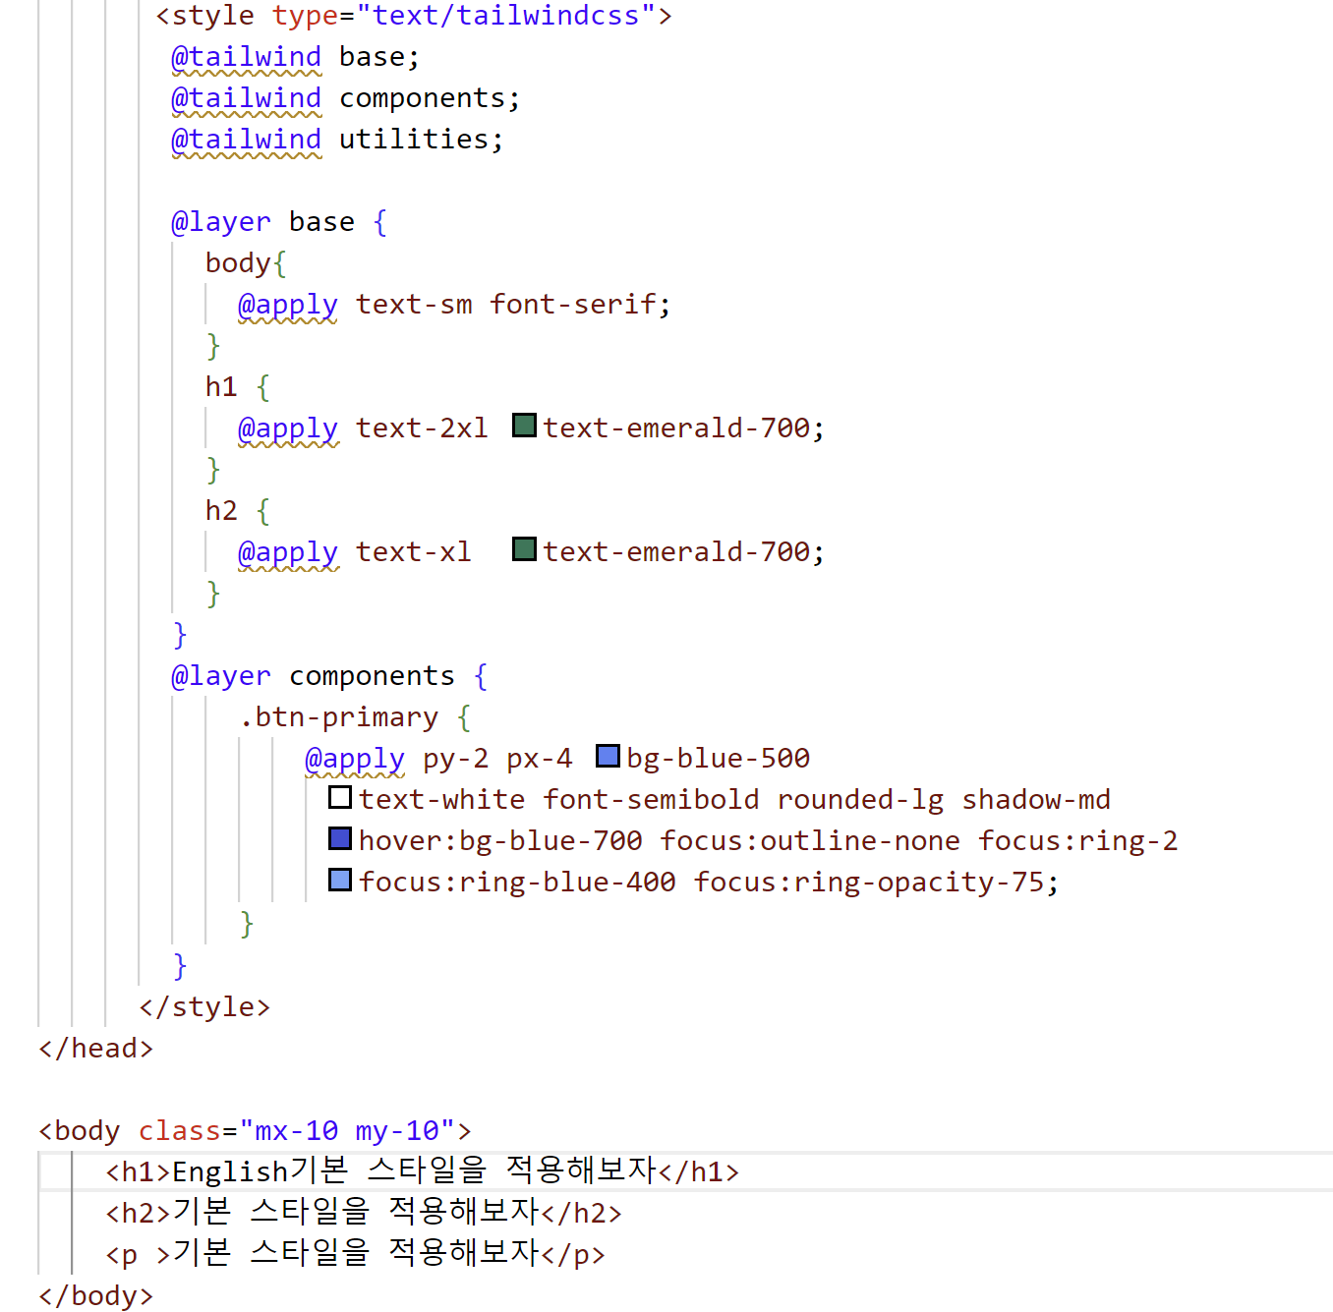
2. TailWindCSS
레이어 사용하기

Slide 50
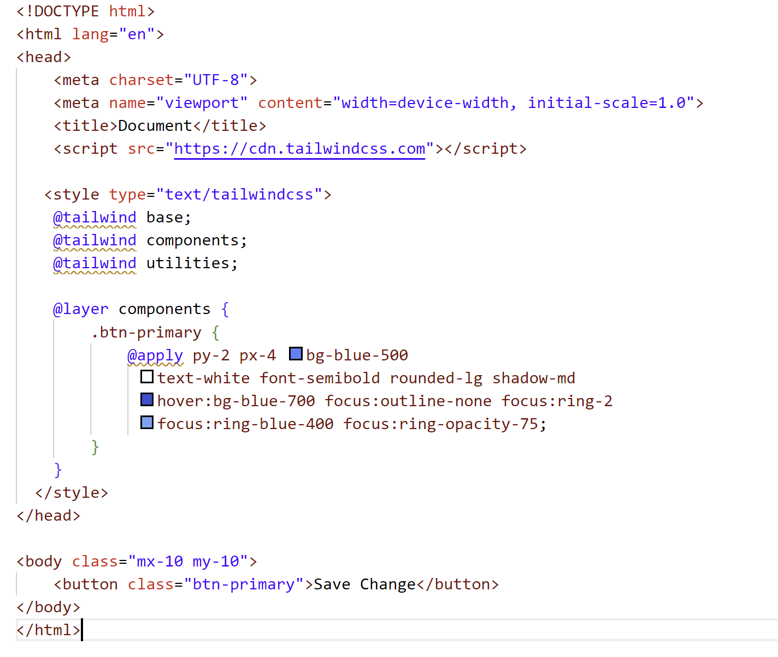
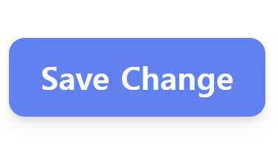
2. TailWindCSS
Layer 사용하기2

Slide 51
클래스 기반 스타일링: Tailwind CSS는 클래스를 사용하여 스타일을 적용합니다.
이러한 클래스는 미리 정의된 일련의 유틸리티 클래스로 이루어져 있습니다.
유틸리티 클래스: 여러 스타일을 담고 있는 유틸리티 클래스들은 각각의 속성에 대한 값을 적용하며,
예를 들면 text-blue-500은 텍스트 색상을 파란색으로 지정하는 클래스입니다.
반응형 디자인: Tailwind CSS는 반응형 디자인을 쉽게 구현할 수 있도록 여러 크기의 뷰포트에 따라
스타일을 지정할 수 있는 클래스를 제공합니다.
커스터마이제이션: tailwind.config.js 파일을 사용하여 기본적인 스타일, 컬러, 여백 등을 커스터마이즈할 수 있습니다.
선택적으로 사용 가능한 JIT(Just-in-Time) 컴파일:
JIT 모드는 빌드 시간을 최소화하고 개발자가 스타일을 수정할 때 빠른 피드백을 제공합니다.
플러그인 확장성: Tailwind CSS는 다양한 플러그인을 제공하거나 사용자가 직접 추가하여 기능을 확장할 수 있습니다.
문서화와 예제: 잘 작성된 문서와 다양한 예제를 통해 사용자가 프레임워크를 쉽게 이해하고 사용할 수 있도록 도와줍니다.

Slide 52
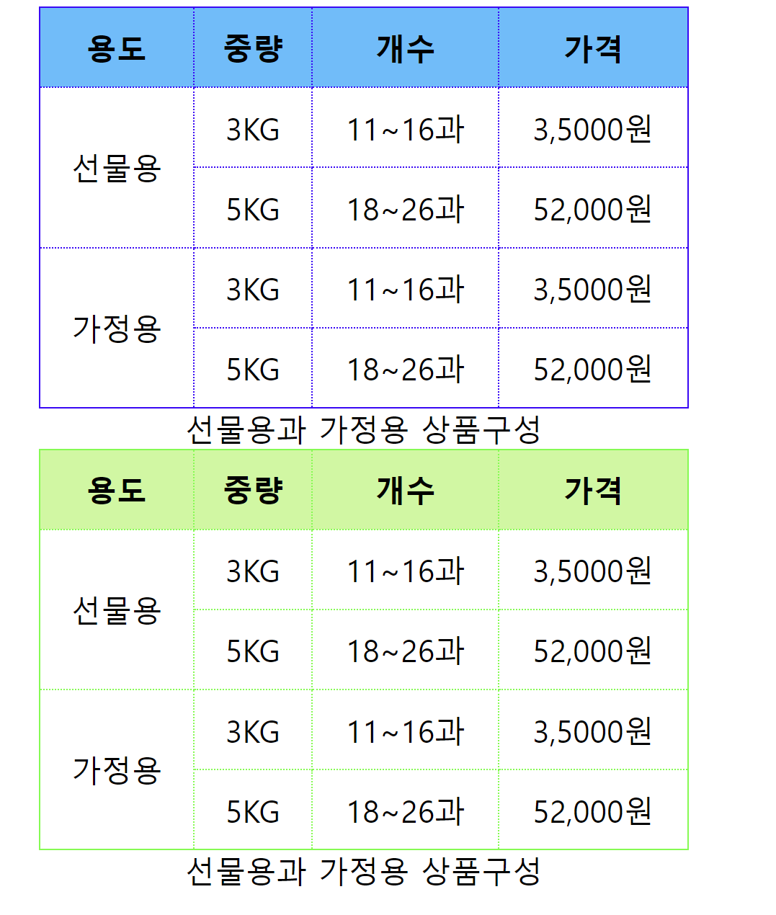
1. html과 css를 이용하여 다음과 같은 표를 작성하세요.
2. TailWindCSS를 이용하여 다음과 같은 표를 작성하세요.

